Slide 1
Шрифтовая композиция в архитектуре
Презентация для студентов 1 курса
направления «Дизайн архитектурной среды»
в рамках дисциплины «Основы архитектурно-дизайнерского проектирования и композиционного проектирования»
Составитель доцент каф. «ДАС» Галкина Е.Г.

Slide 2
ШРИФТ — это графическая форма определенной системы письма, художественная интерпретация алфавита.
Алфавит, буквы которого имеют общую закономерность своих начертаний, называется ШРИФТОМ.
ШРИФТЫ подразделяются на несколько групп в зависимости от их графических признаков (отношение величины горизонтальных и вертикальных штрихов, наличие или отсутствие засечек, характер засечек и т.п.) – романский (антиква), готический, гротеск, ленточный и т.д.
ГАРНИТУ́РА ШРИ́ФТА — набор вариантов одного шрифта, сходных по рисунку, но различающихся начертанием и размером, каждый из которых имеет свое название (академическая, школьная, журнальная, гарнитура Кудряшова и т.д.)
Существует также различное написание шрифтов одной гарнитуры (курсив или наклонное, жирное, полужирное и т.п.)

Slide 3
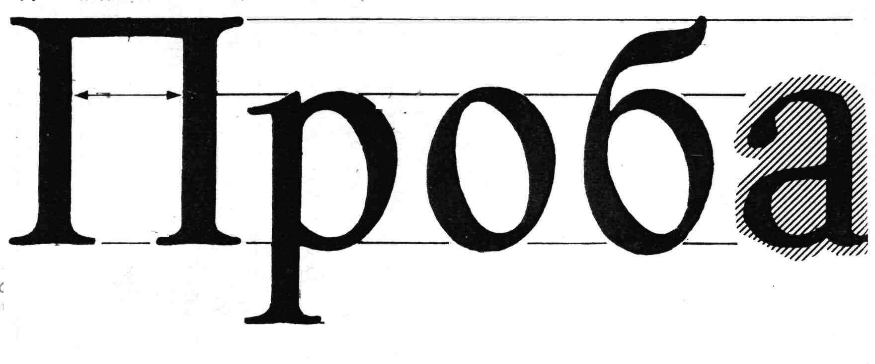
Схема элементов букв
Дополнительный штрих
Внутрибуквенный пробел
Концевой элемент
Засечка
(сериф)
Оптическое поле
Основной штрих
Округлый элемент с наплывом
Выносной элемент

Slide 4
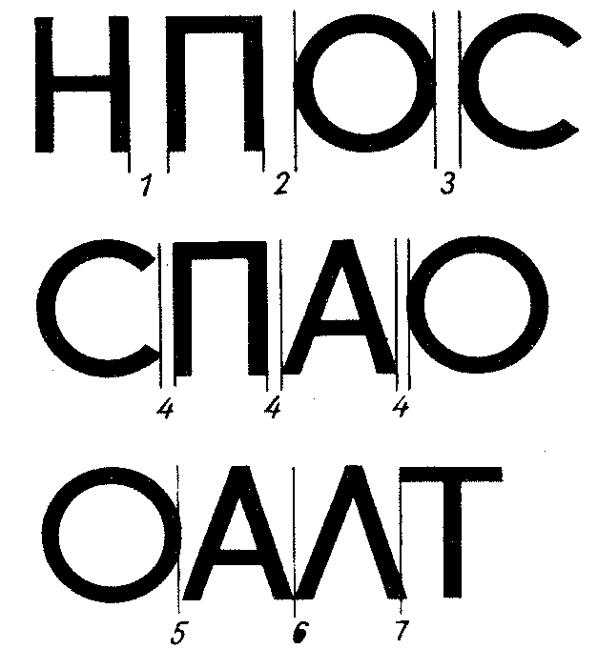
Зависимость пробелов между буквами от их рисунка
(по С.Б.Теленгатеру)

Slide 5
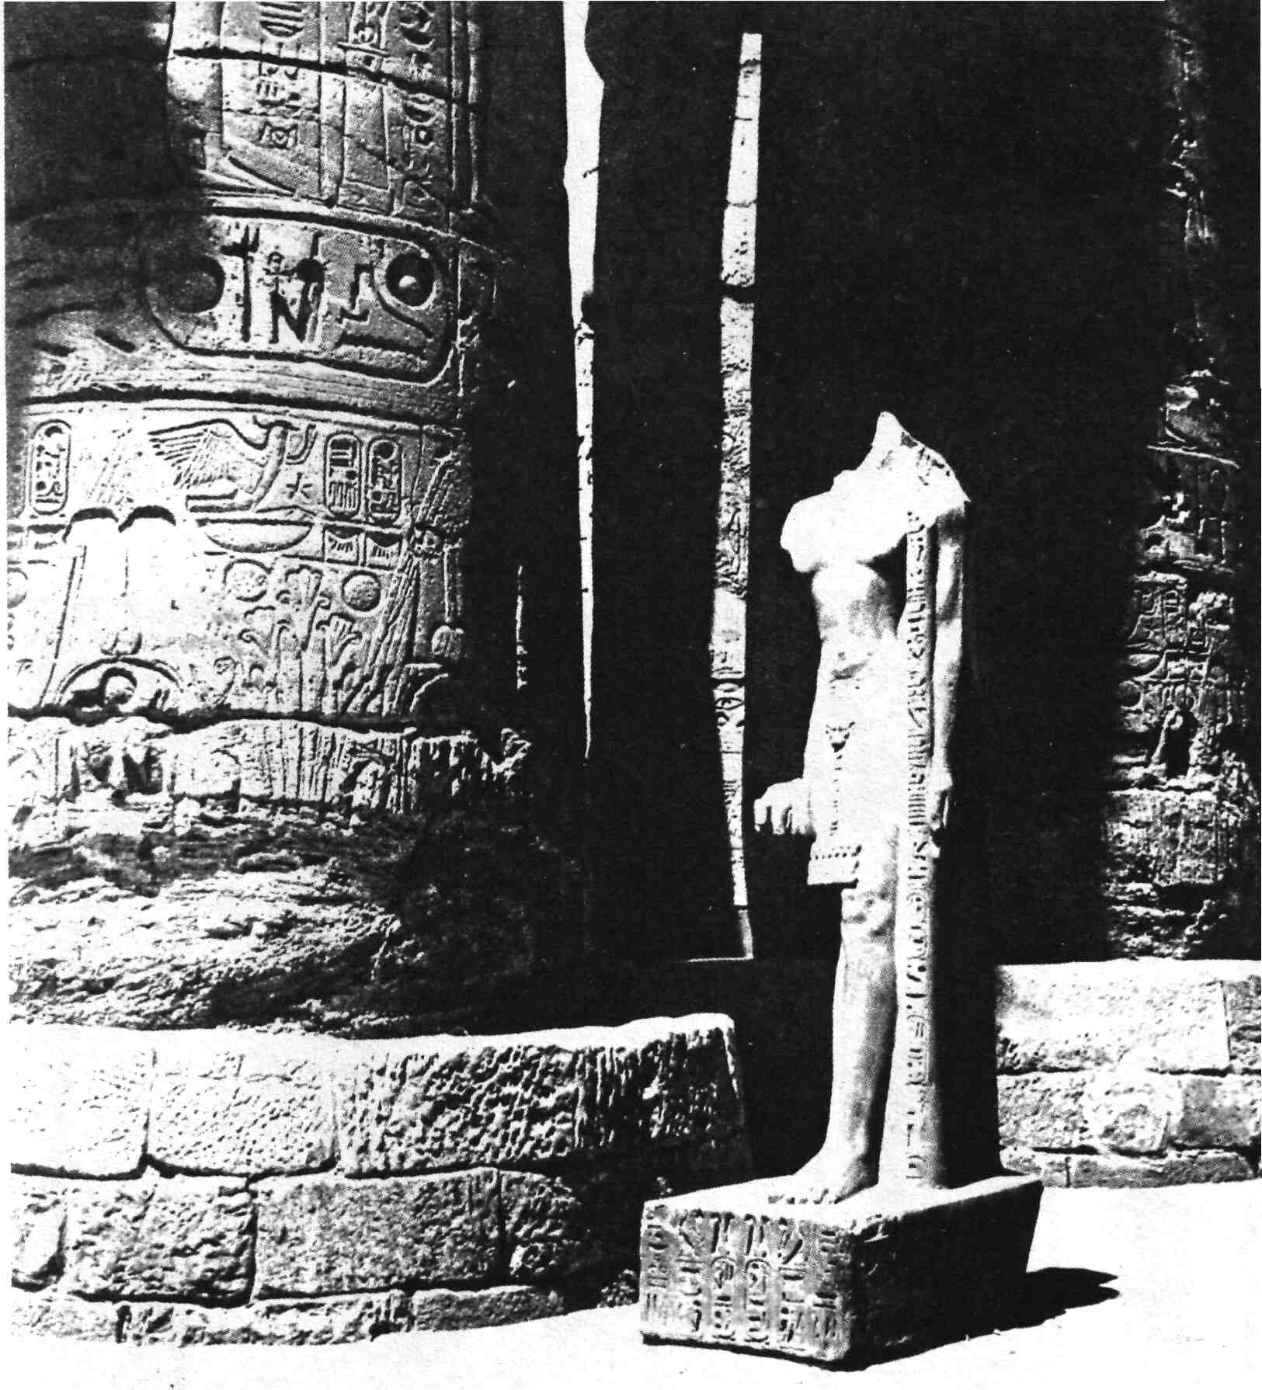
Египет. Храм Амона в Корнаке. Период Нового царства 1500-1100гг до н.э.

Slide 6
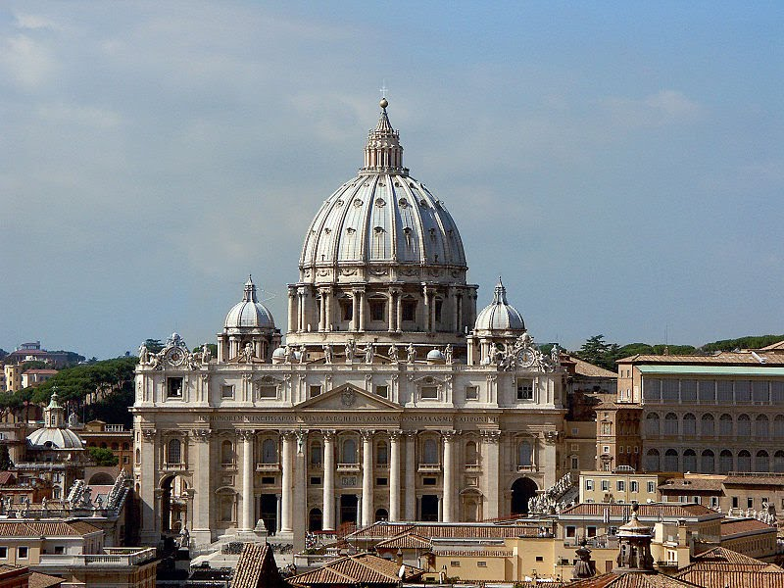
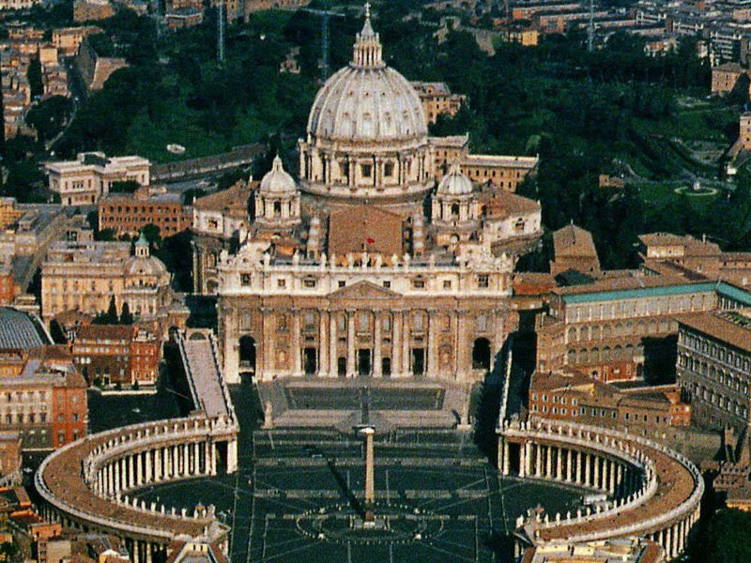
Собор св. Петра в Риме (1506-1626) . Арх. Браманте, Рафаэль, Карло Манерно, Микеланджело, Бернини

Slide 7
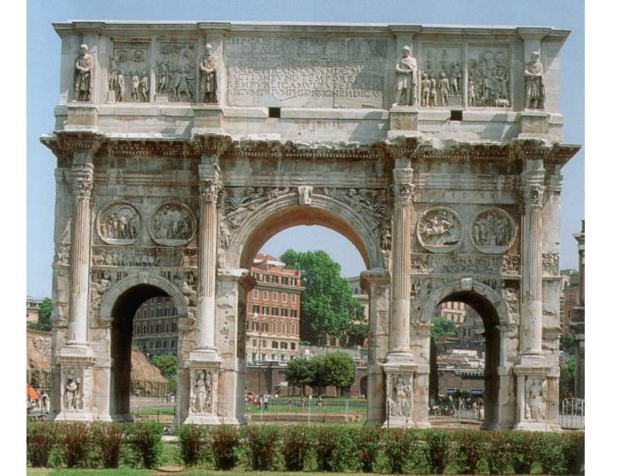
Рим. Арка Константина. 313-16гг

Slide 8
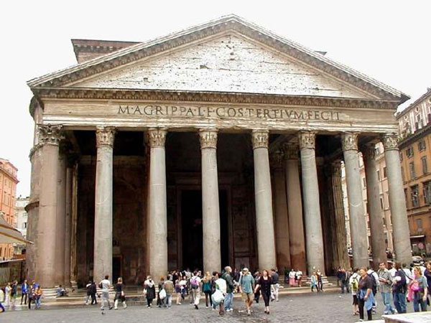
Рим. Пантеон. 120-24гг. н.э.

Slide 9
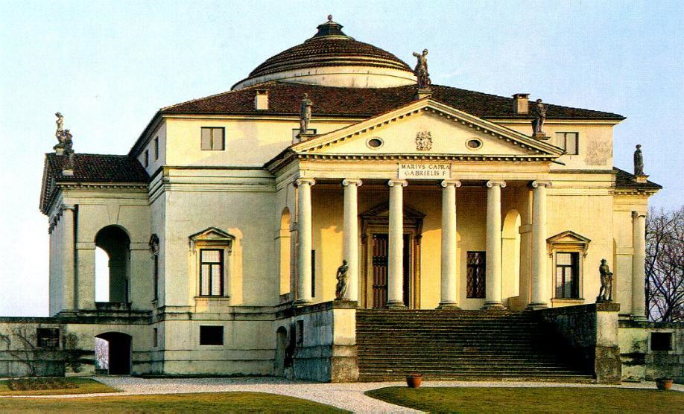
Вилла Ротонда близ Виченцы. Арх. Палладио. 1566г.

Slide 10
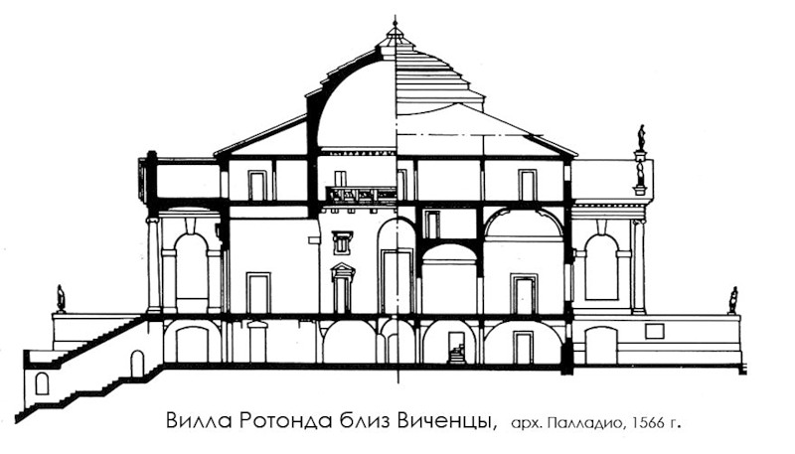
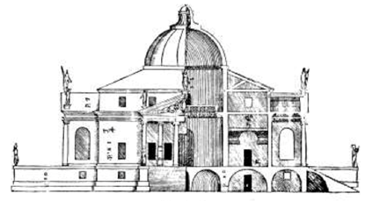
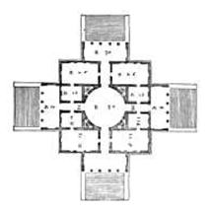
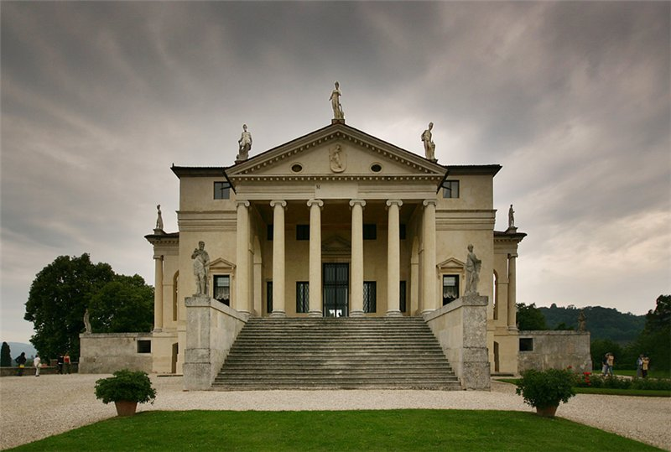

Slide 11
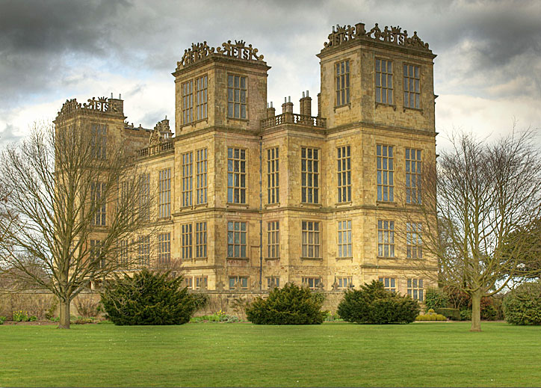
Хардвик Холл. Дербишир,Англия, арх. Роберт Смитсон 1591-1597 гг
.

Slide 12
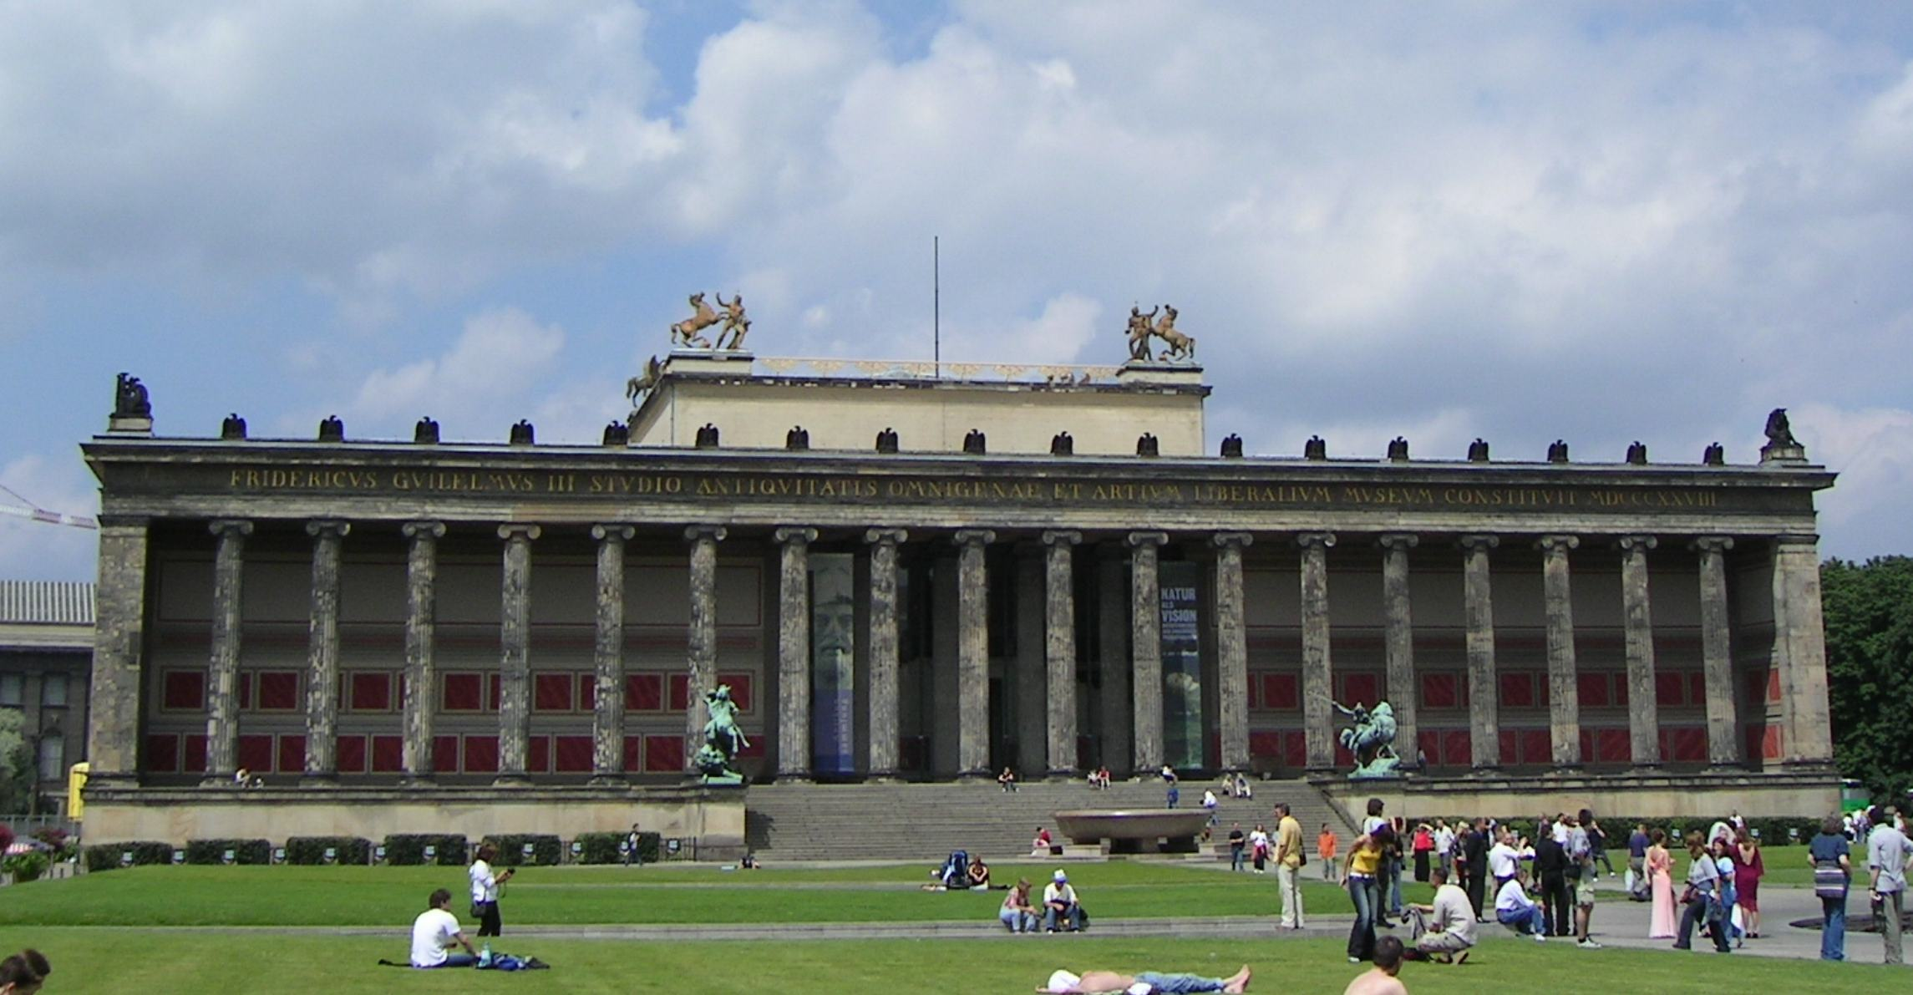
Здание Старого музея в Берлине. 1823 г., арх. Карл Фридрих Шинкель

Slide 13
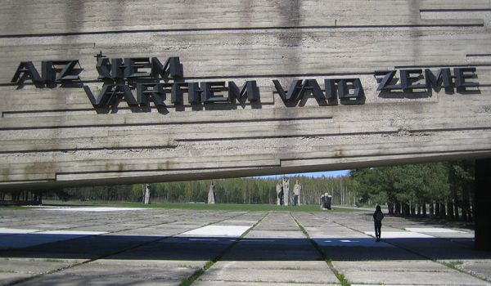
Рига, Саласпилский мемориал

Slide 14
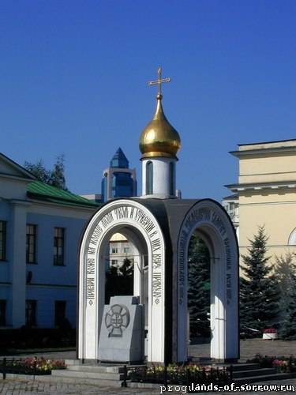
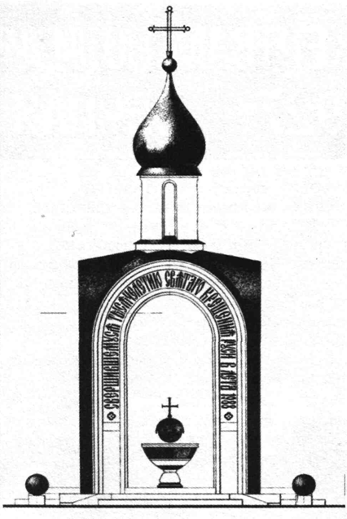
Москва, Свято-Данилов монастырь. Надкладезная часовня 1984-1990гг.

Slide 15
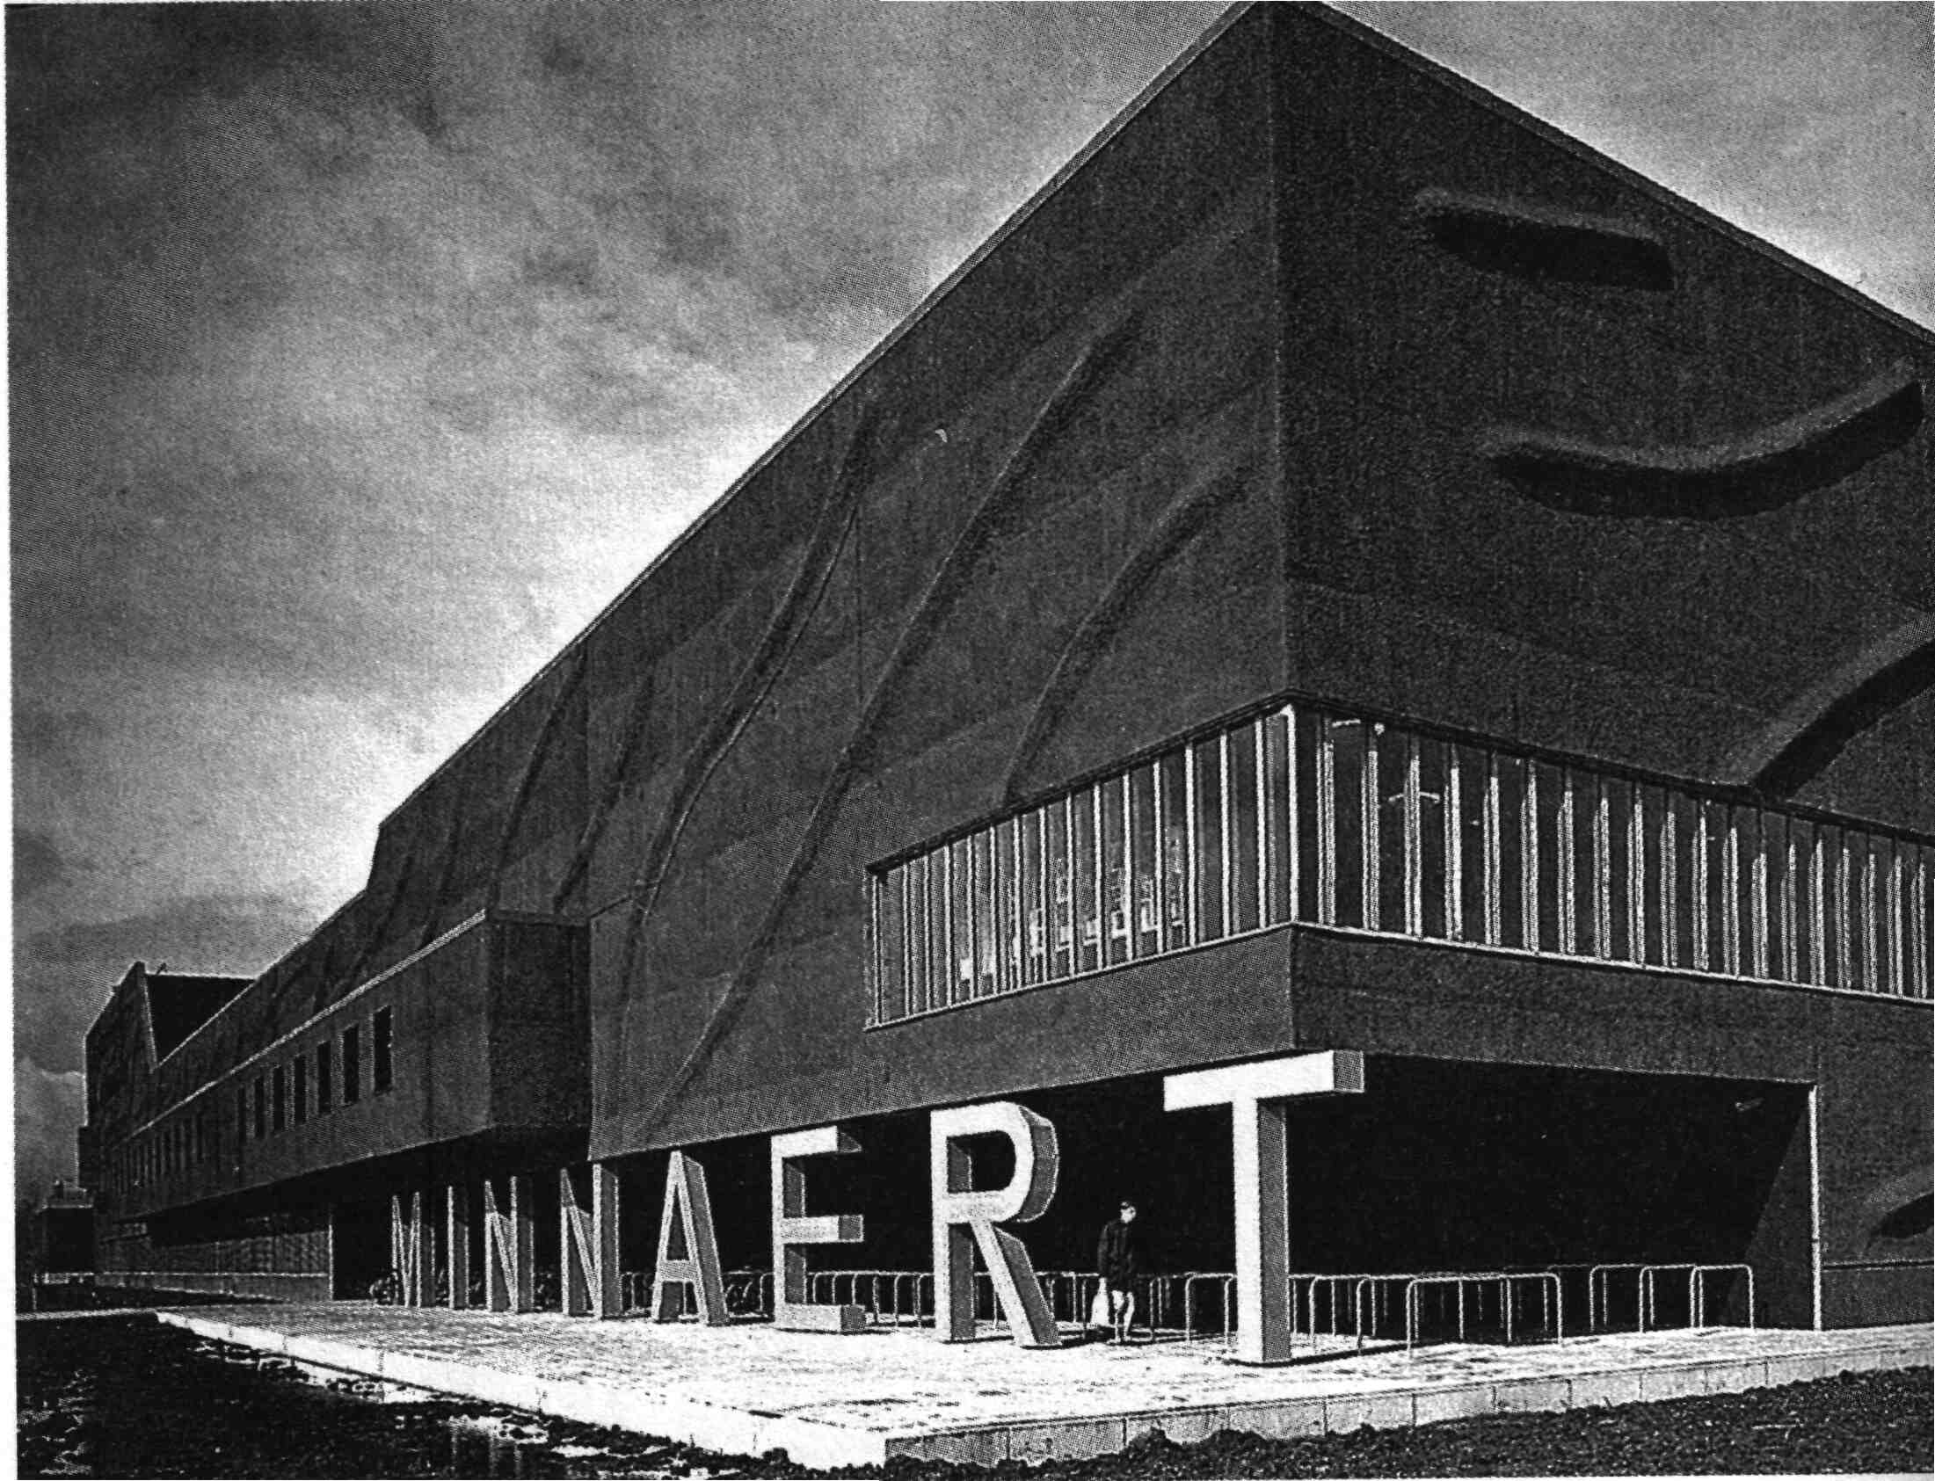
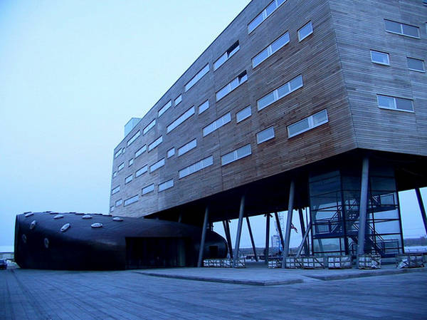
Нидерланды. Утрехт .Учебный корпус университетского центра MINAERT 1994-1998гг.

Slide 16
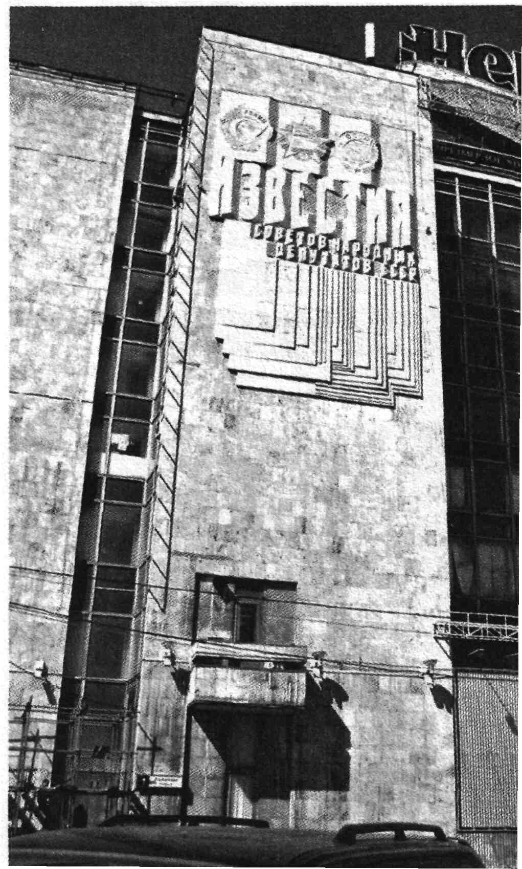
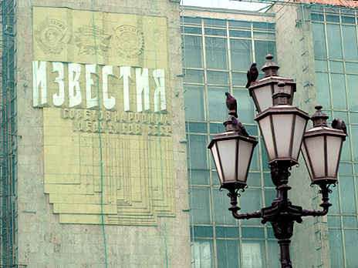
Новый корпус здания газеты «Известия», арх. Г. Бархин. 1929г.

Slide 17
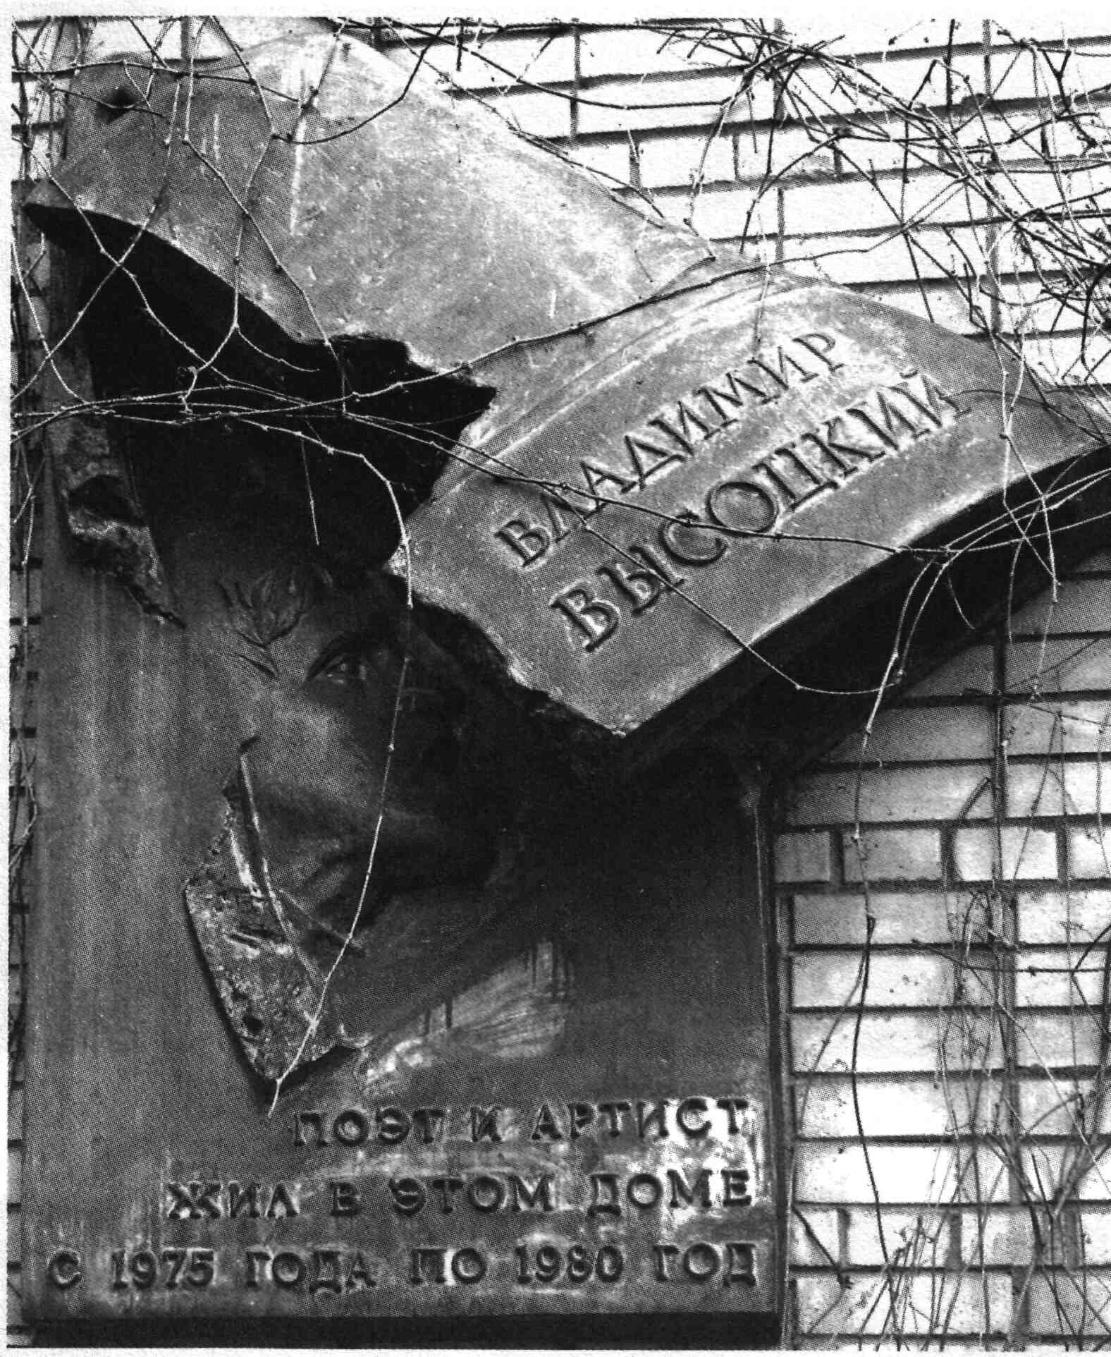
Мемориальная доска, ул. Малая Грузинская 28.
Скульптор А.Руковишников,
арх. И.Воскресенский, 1988г.

Slide 18
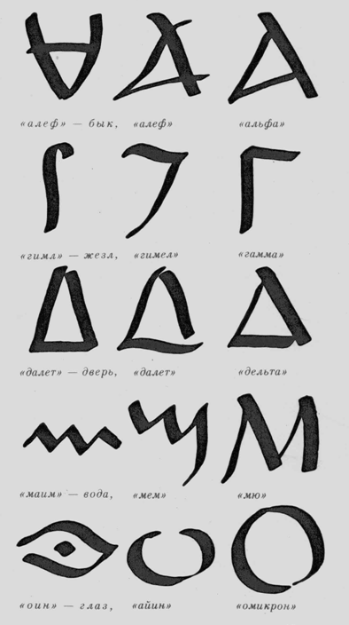
Эволюция письма
Формы семитских знаков, близких к египетским иероглифам
Знаки финикийского письма
Знаки греческого письма

Slide 19
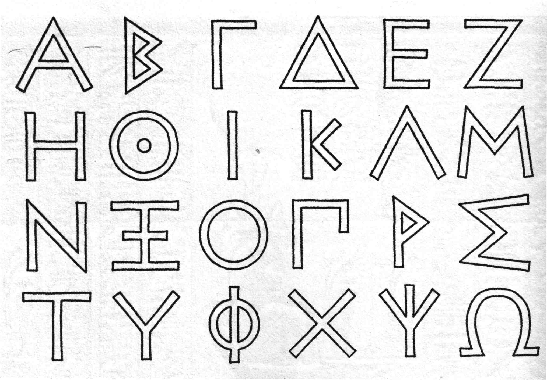
Первоисточник русского и латинского алфавита – шрифт древнегреческих надписей 7-6 вв. до н. э.

Slide 20
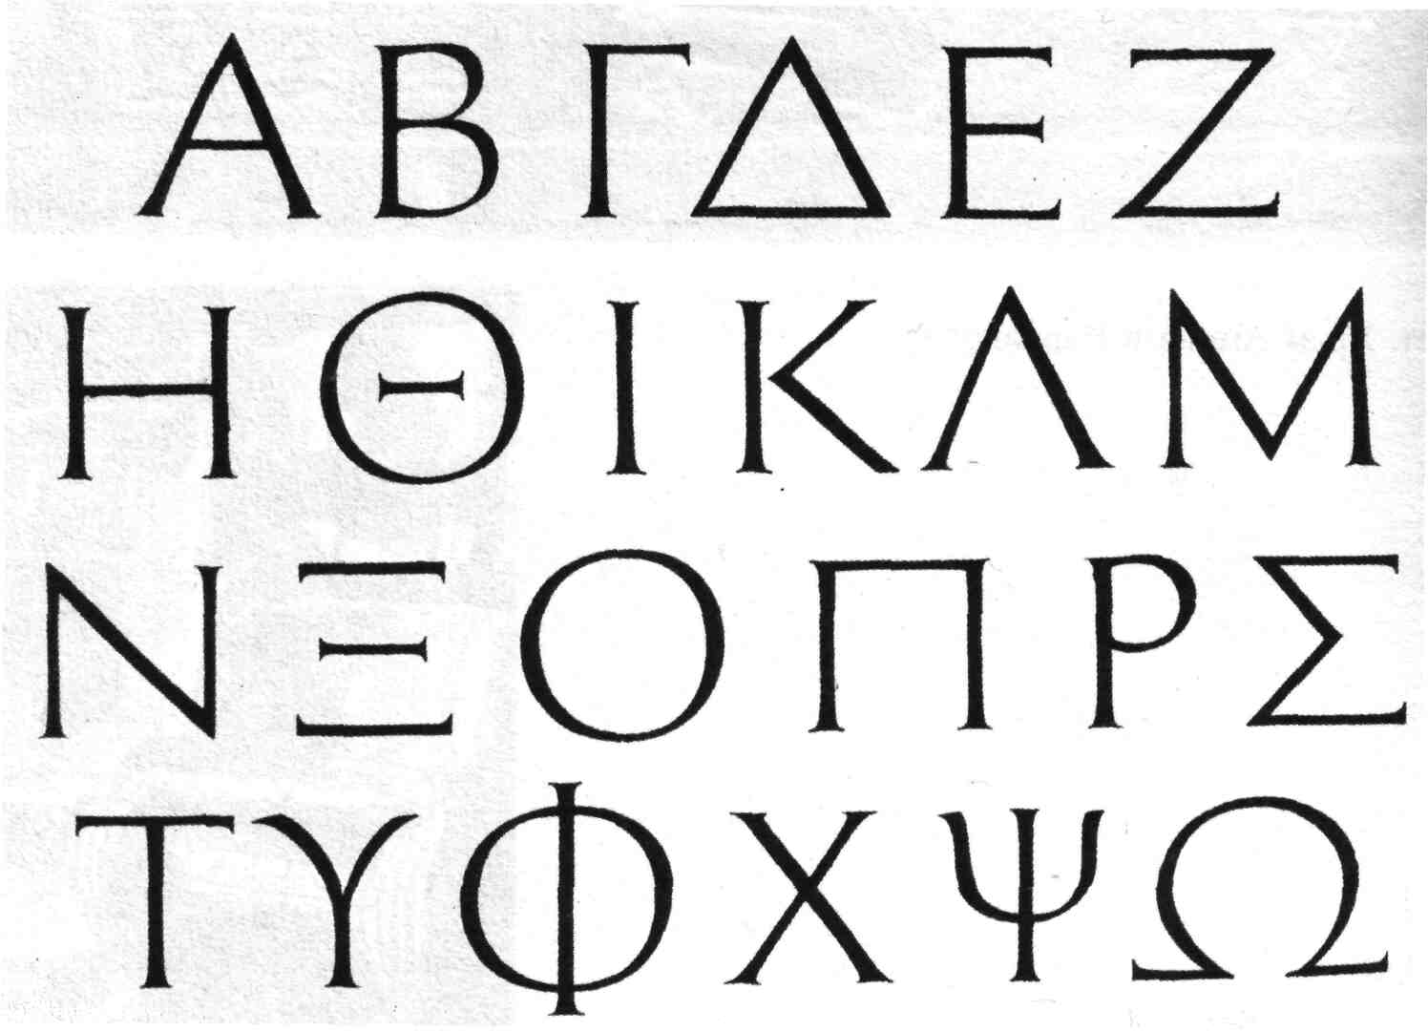
Греческий шрифт. Период строительства Парфенона 5 в. До н.э.

Slide 21
Виды римского капитального письма

Slide 22
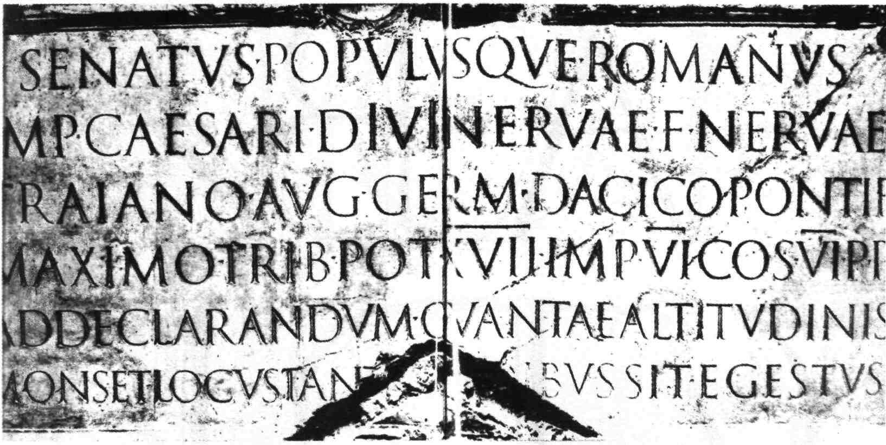
Капитальный (маюскульный)шрифт.
Текст на колонне Траяна в Риме 114г. Н.э.

Slide 23
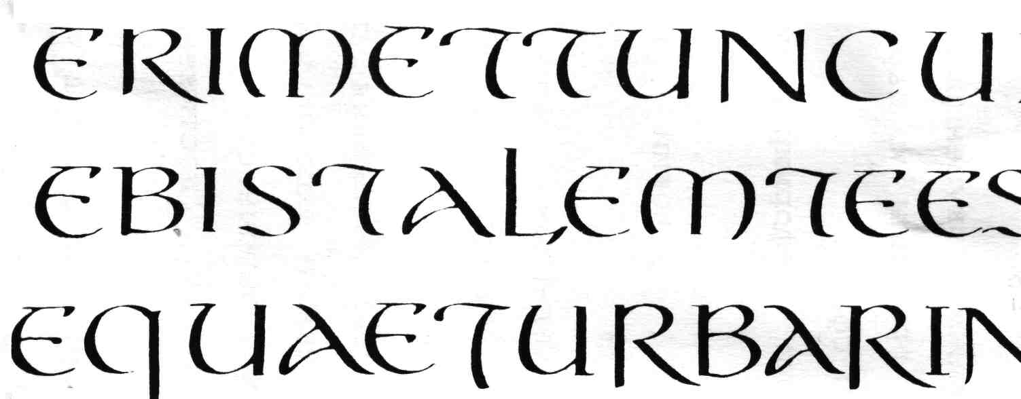
Унциальное письмо – «менее торжественное»

Slide 24
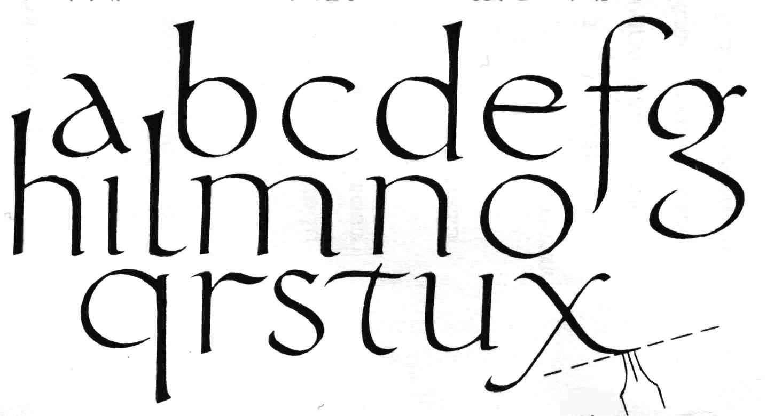
Каролингский минускул - рукописное начертание шрифта

Slide 25
Виды готического письма

Slide 26
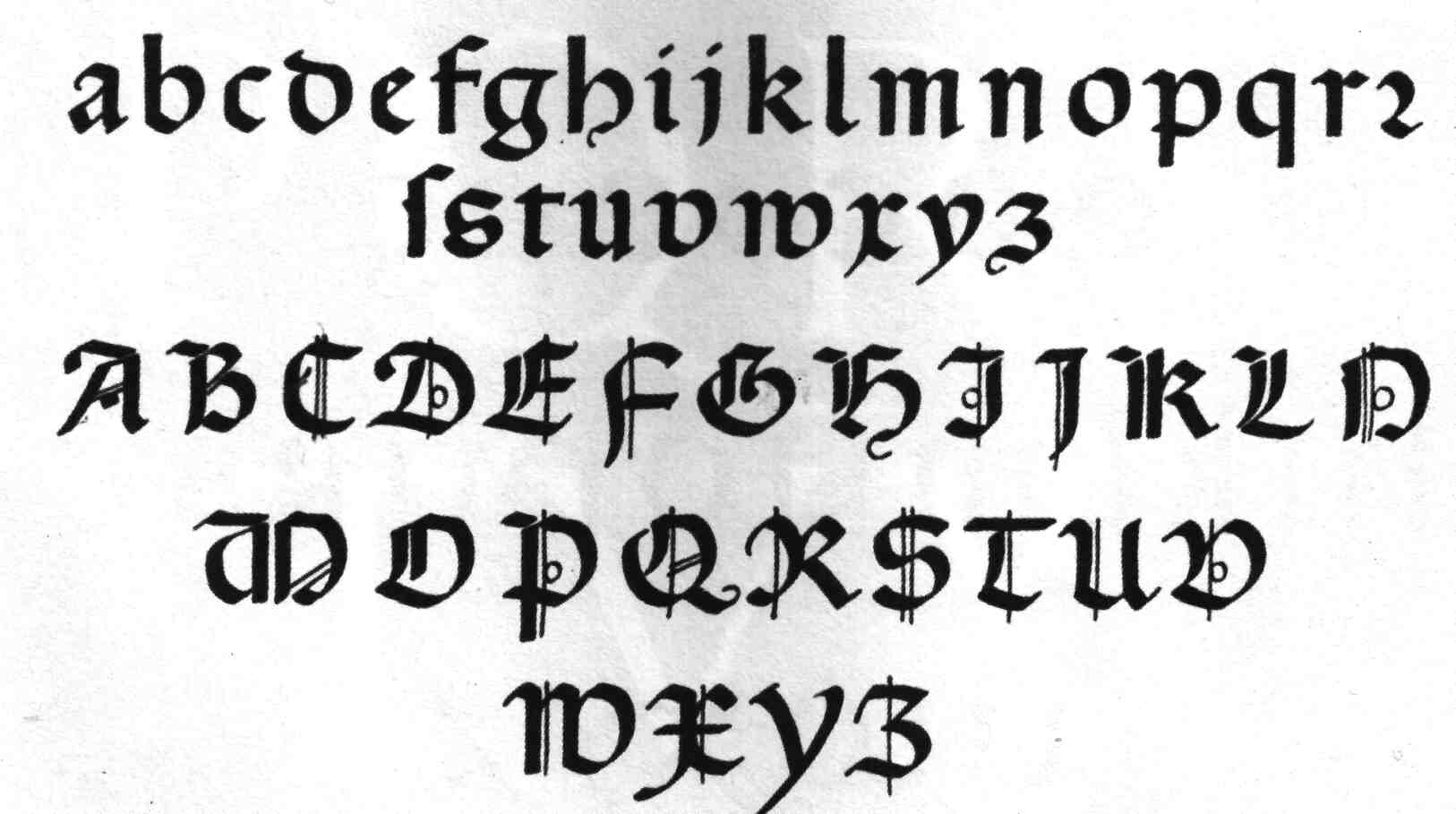
Круглоготический шрифт
Время возникновения шрифта совпадает с периодом построения Флорентийского собора. 1296-1357гг.

Slide 27
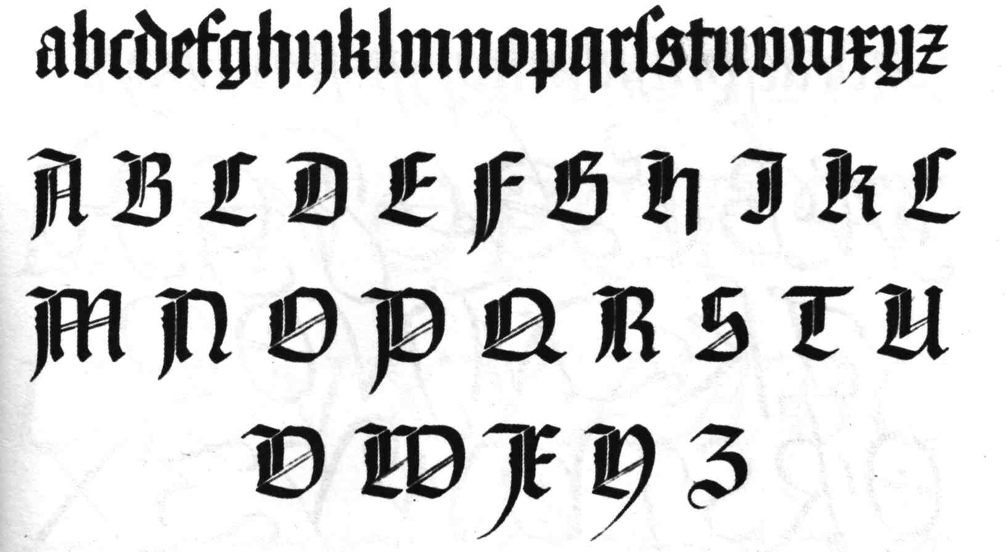
Текстура. 1515-1526гг

Slide 28
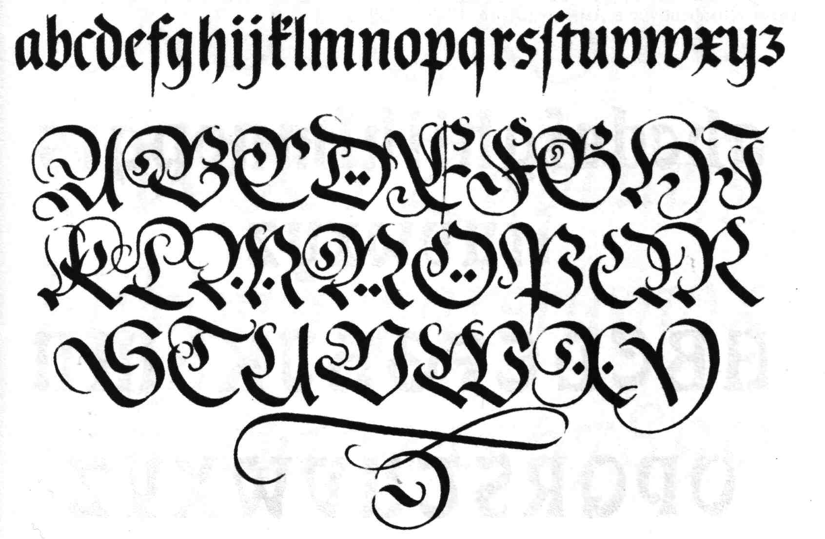
Фрактура. 1580-1593 гг.

Slide 29
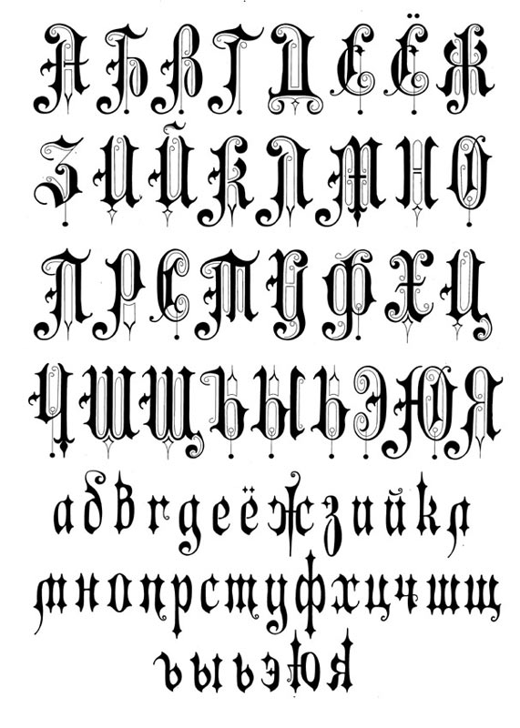

Slide 30
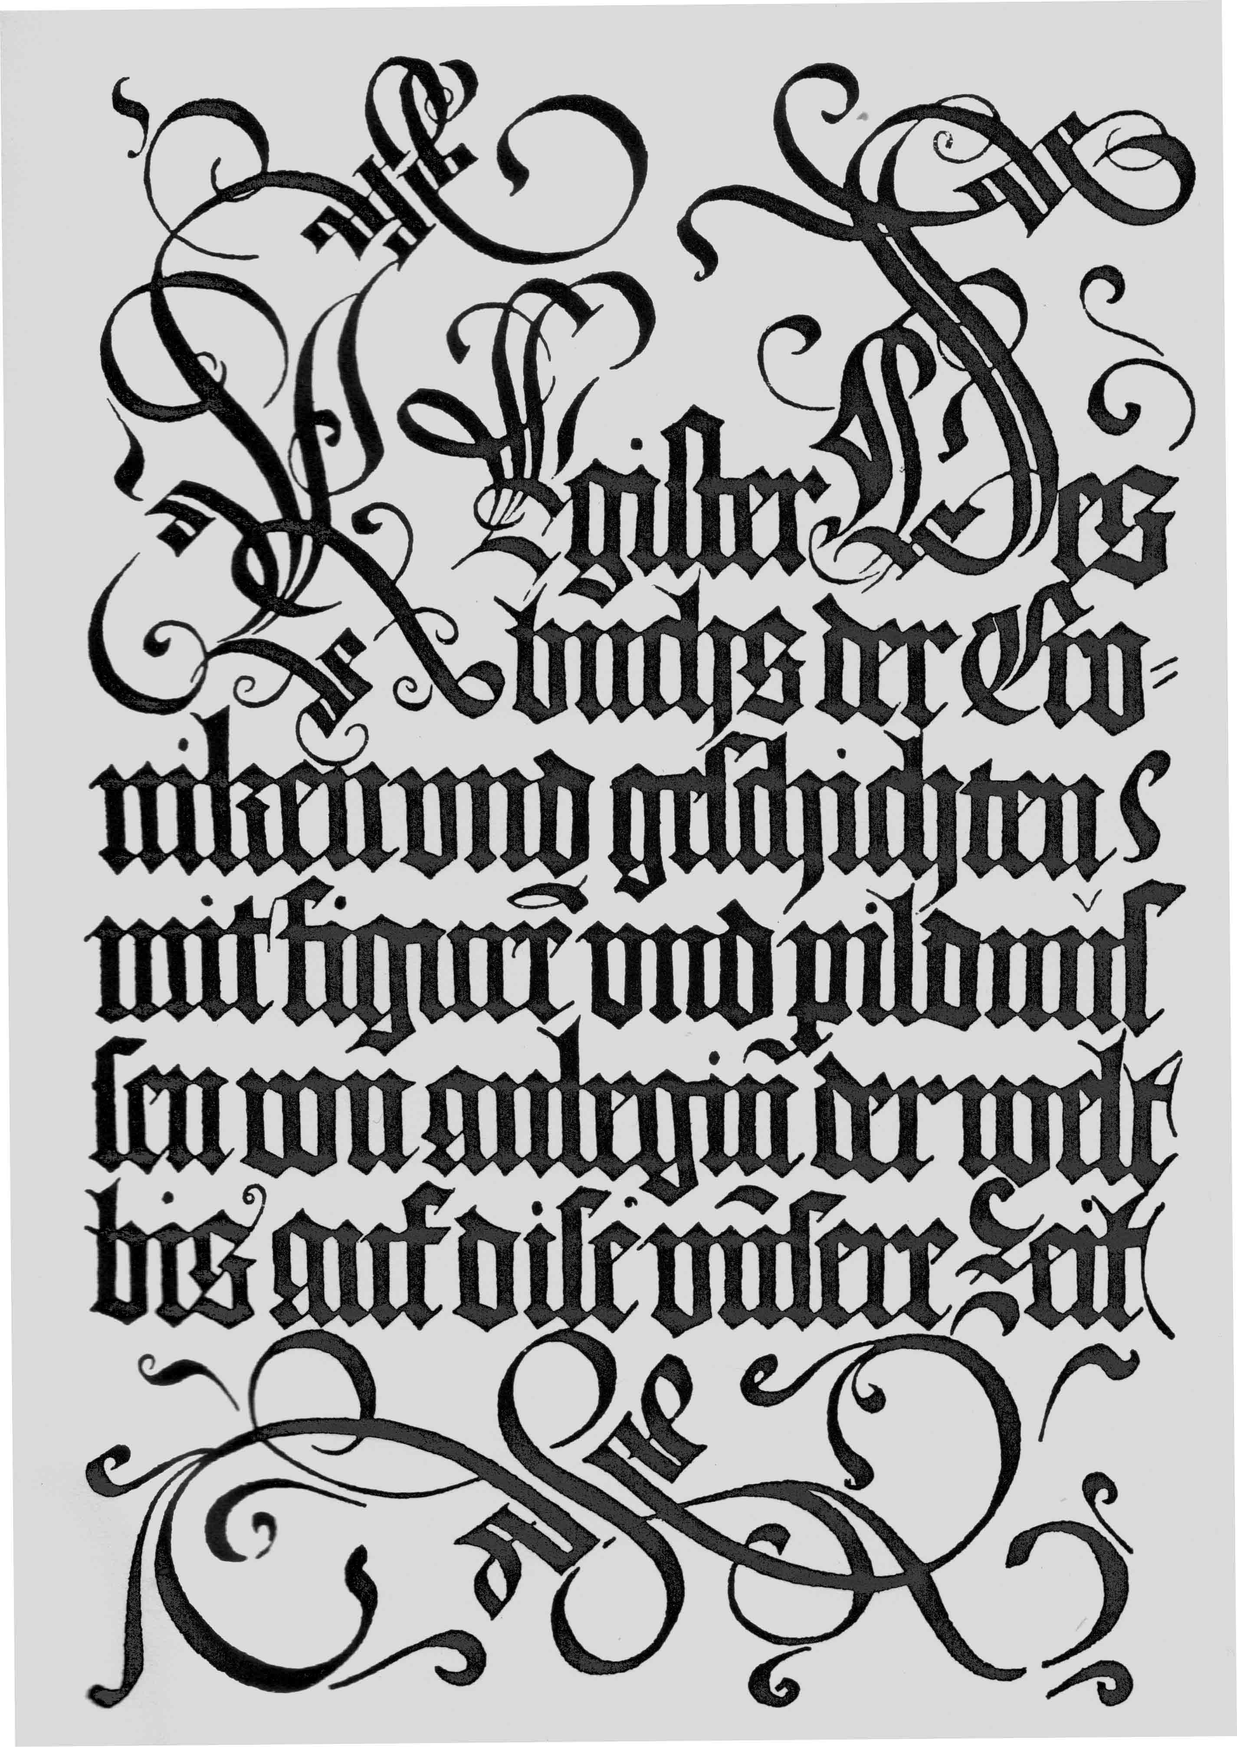

Slide 31
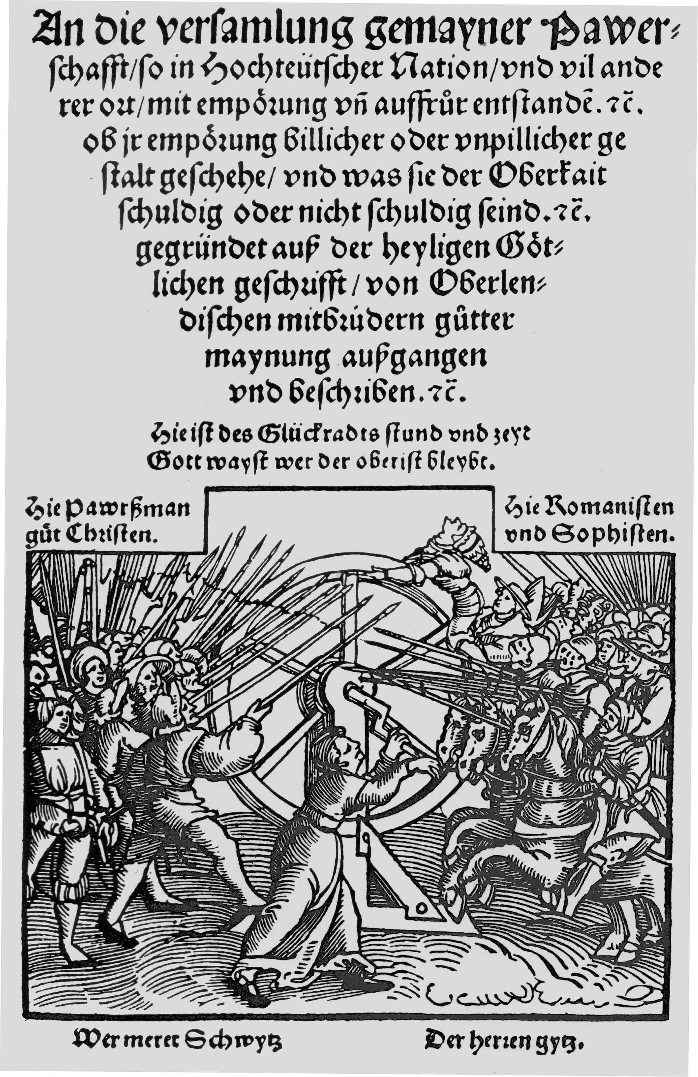

Slide 33
Шрифты антиква

Slide 34
Антиквенный
Отличаясь простотой форм,
он в то же время является классическим образцом
красоты и торжественности.
Древняя антиква в чистом виде может использоваться
в надписях особой торжественности и значимости,
к примеру, на дипломах, почетных грамотах и т.д.

Slide 35
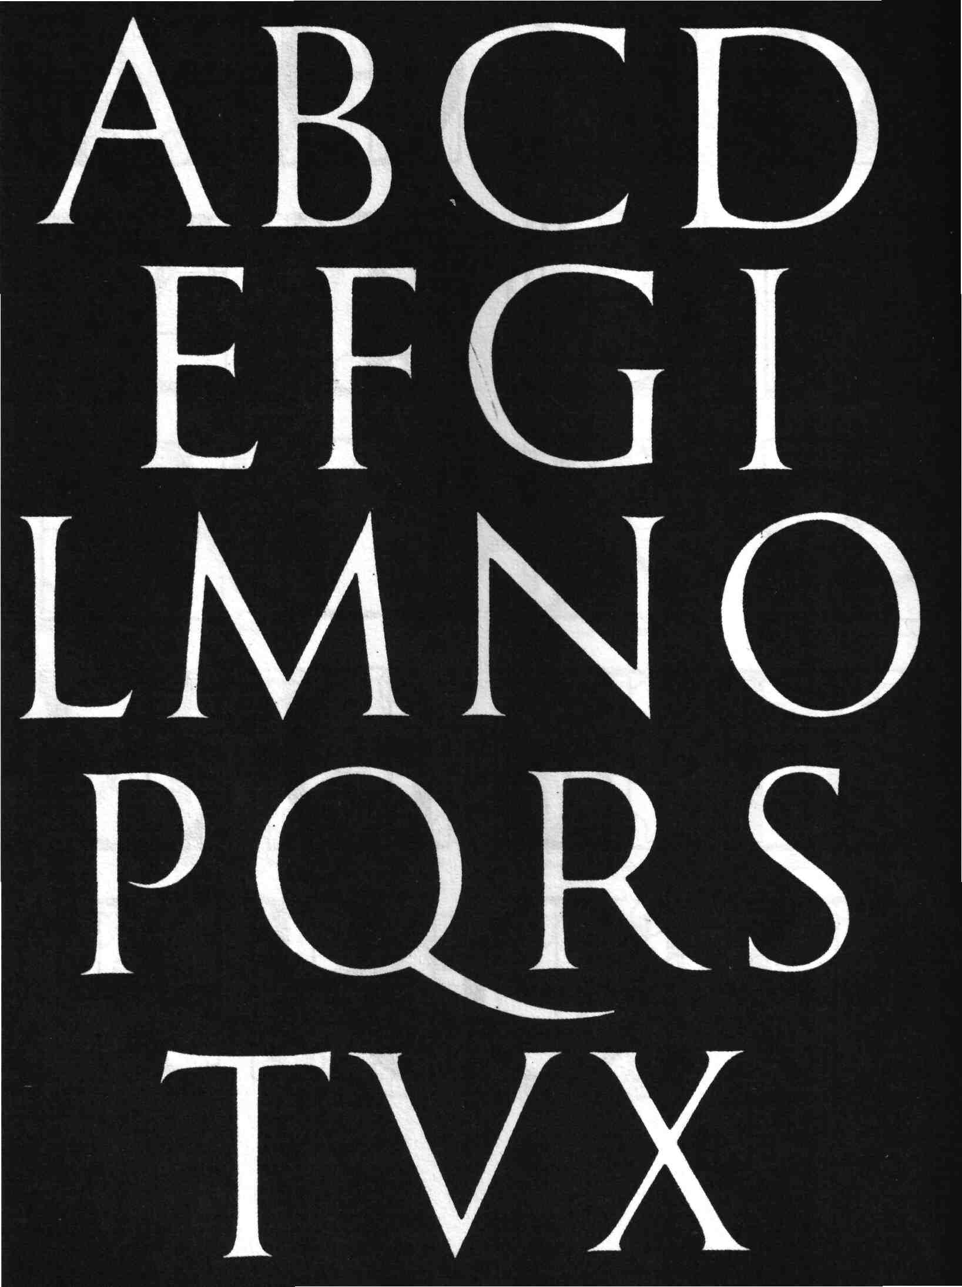
Классическая антиква - по мотивам шрифта эпохи Возрождения

Slide 36
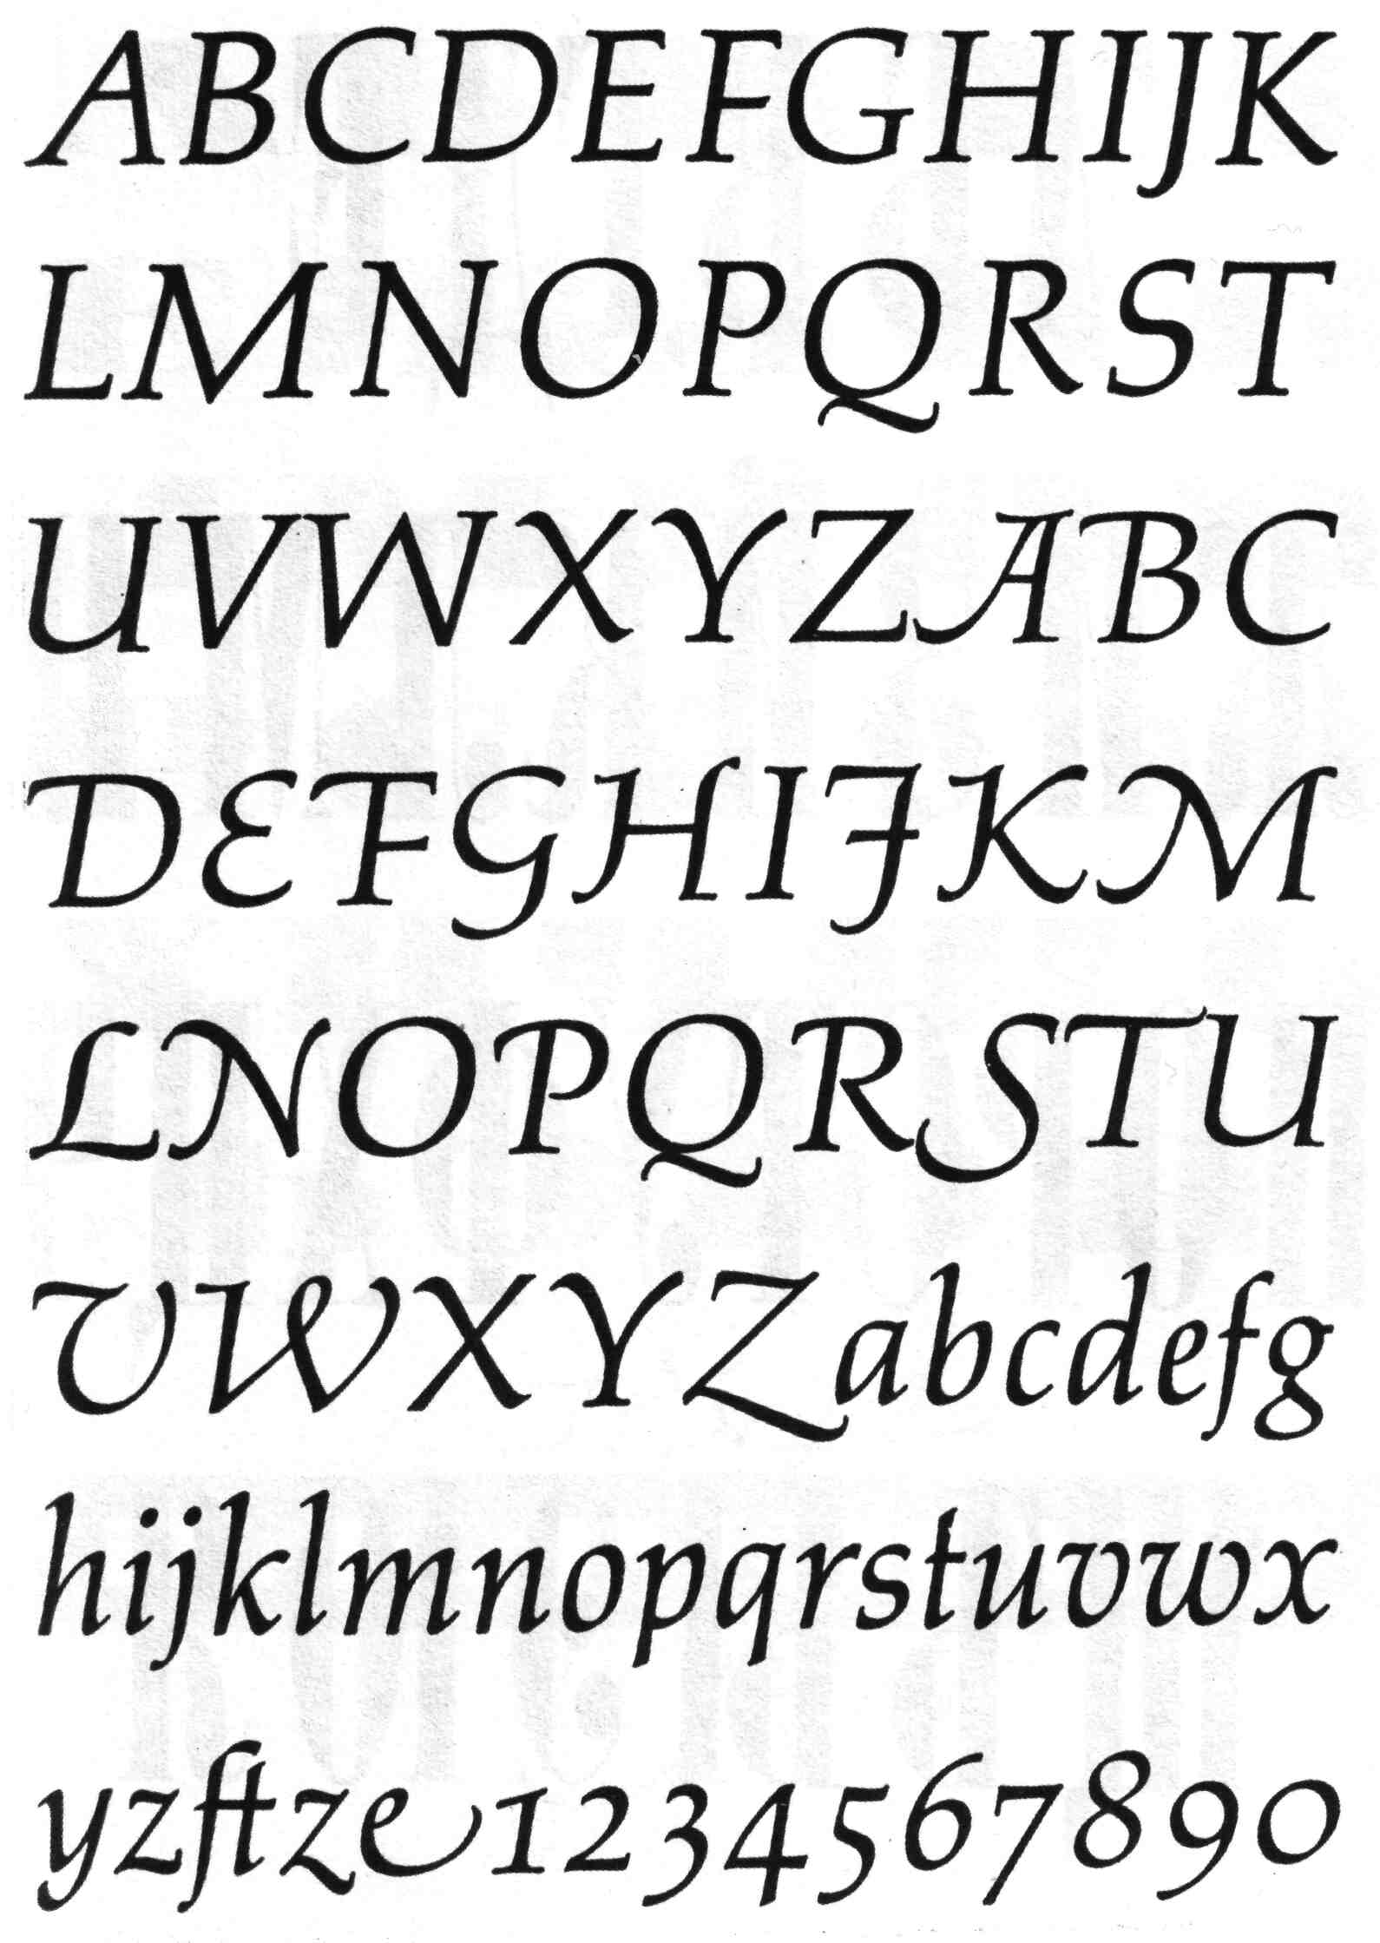
Старинная антиква - курсивное светлое начертание. Худ. Герман Цапф. Германия ,1950 г.

Slide 37
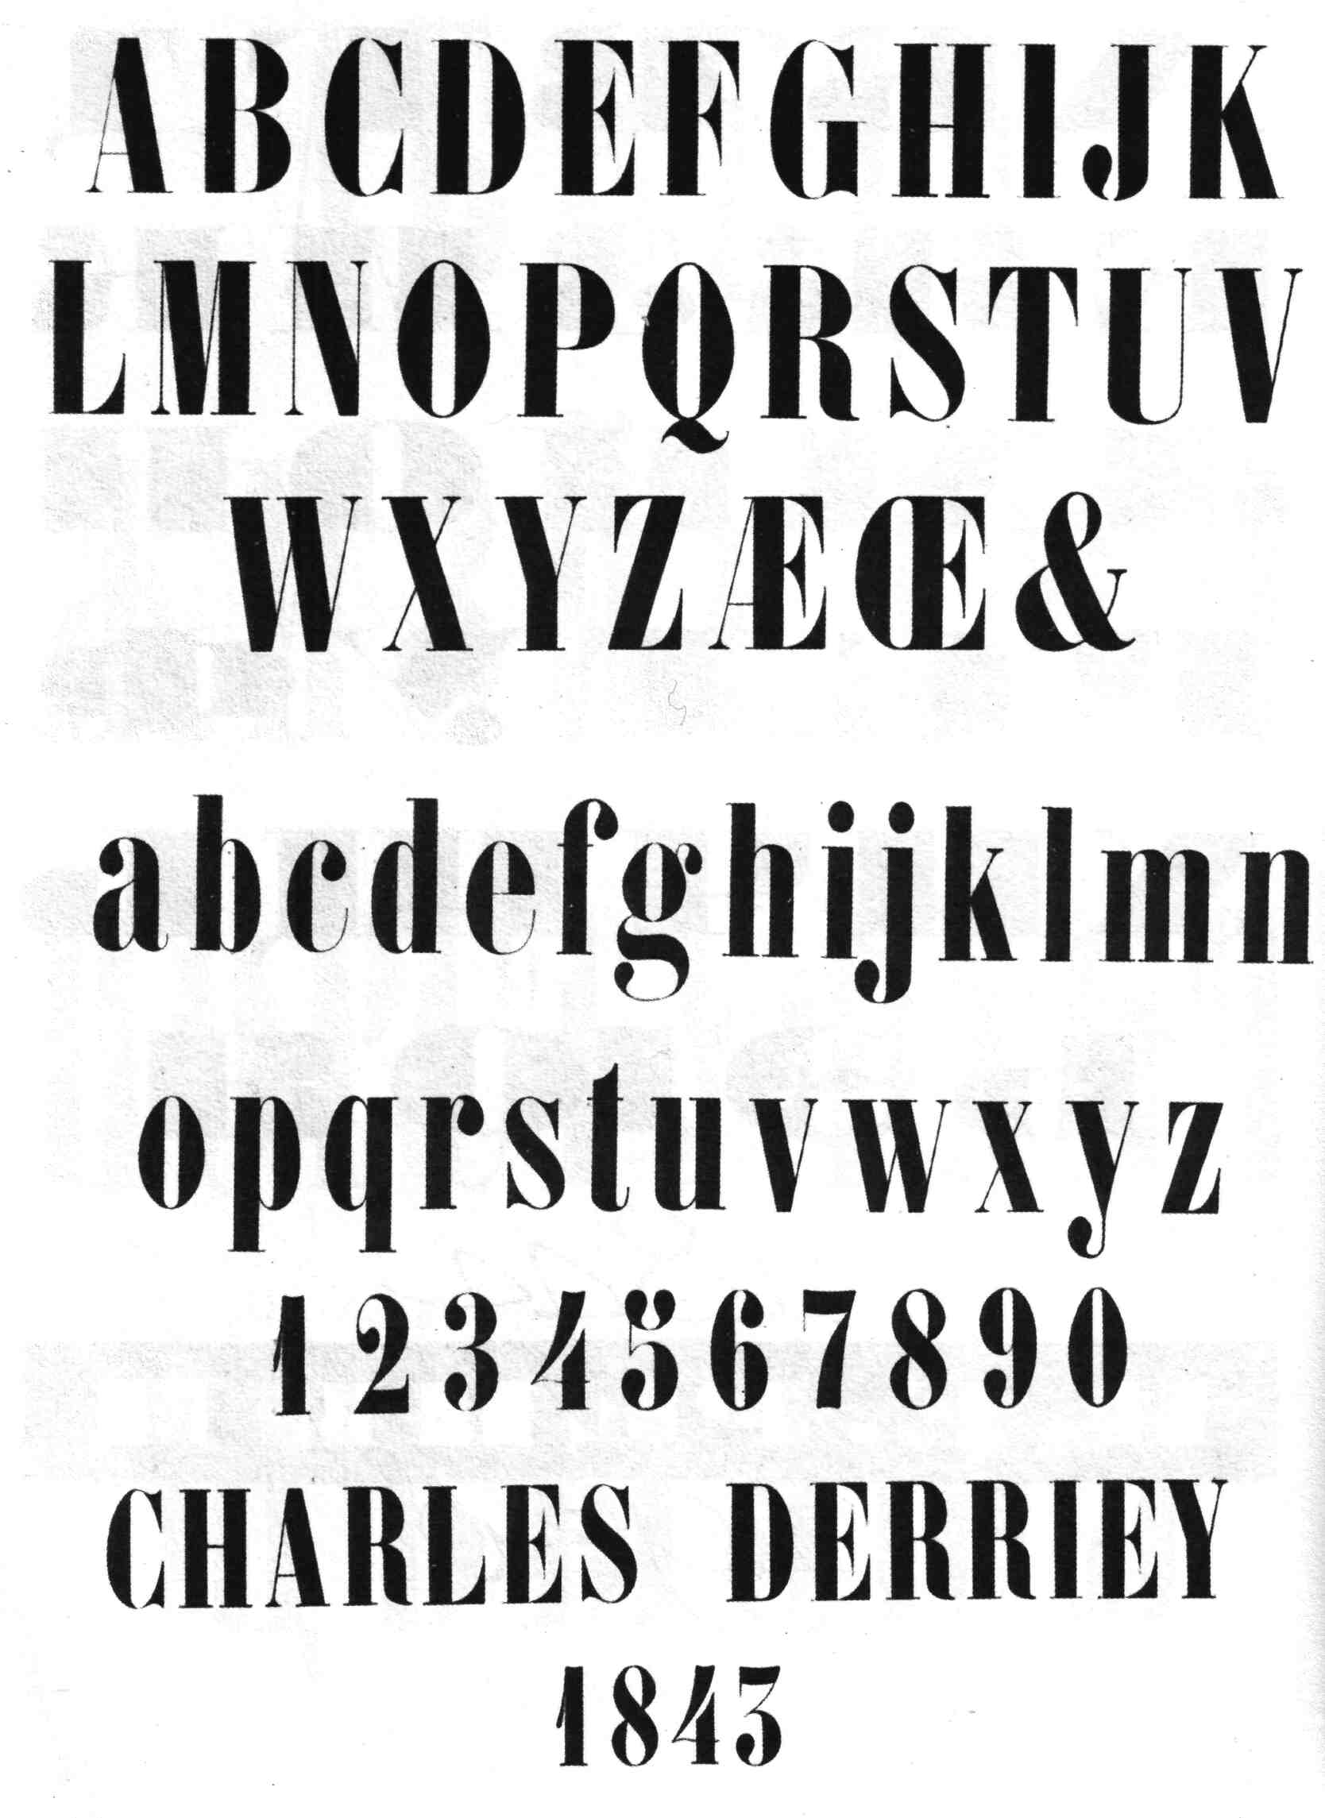
Новая антиква
19 век

Slide 38
Ленточный
Шрифты с едва наметившимися засечками,
переходные от шрифтов с засечками к рубленным
(гротесковым) без засечек и шрифты типа ленточной антиквы,
контрастные без засечек.
Очень близкие к древней антикве ленточные шрифты
могут быть использованы как заголовочные и текстовые,
потому что они не обременены
особыми декоративными элементами.
Однако дизайнер, при необходимости,
может их декорировать,
не нарушая пропорций, сделать оттененными,
объемными или контурными.

Slide 39
Шрифты малоконтрастные, типа брусковых и египетских
с толстыми прямоугольными засечками
и итальянские
с очень широкими горизонтальными засечками.
Они несколько тяжеловесны и громоздки,
использовать их как текстовые не следует

Slide 40
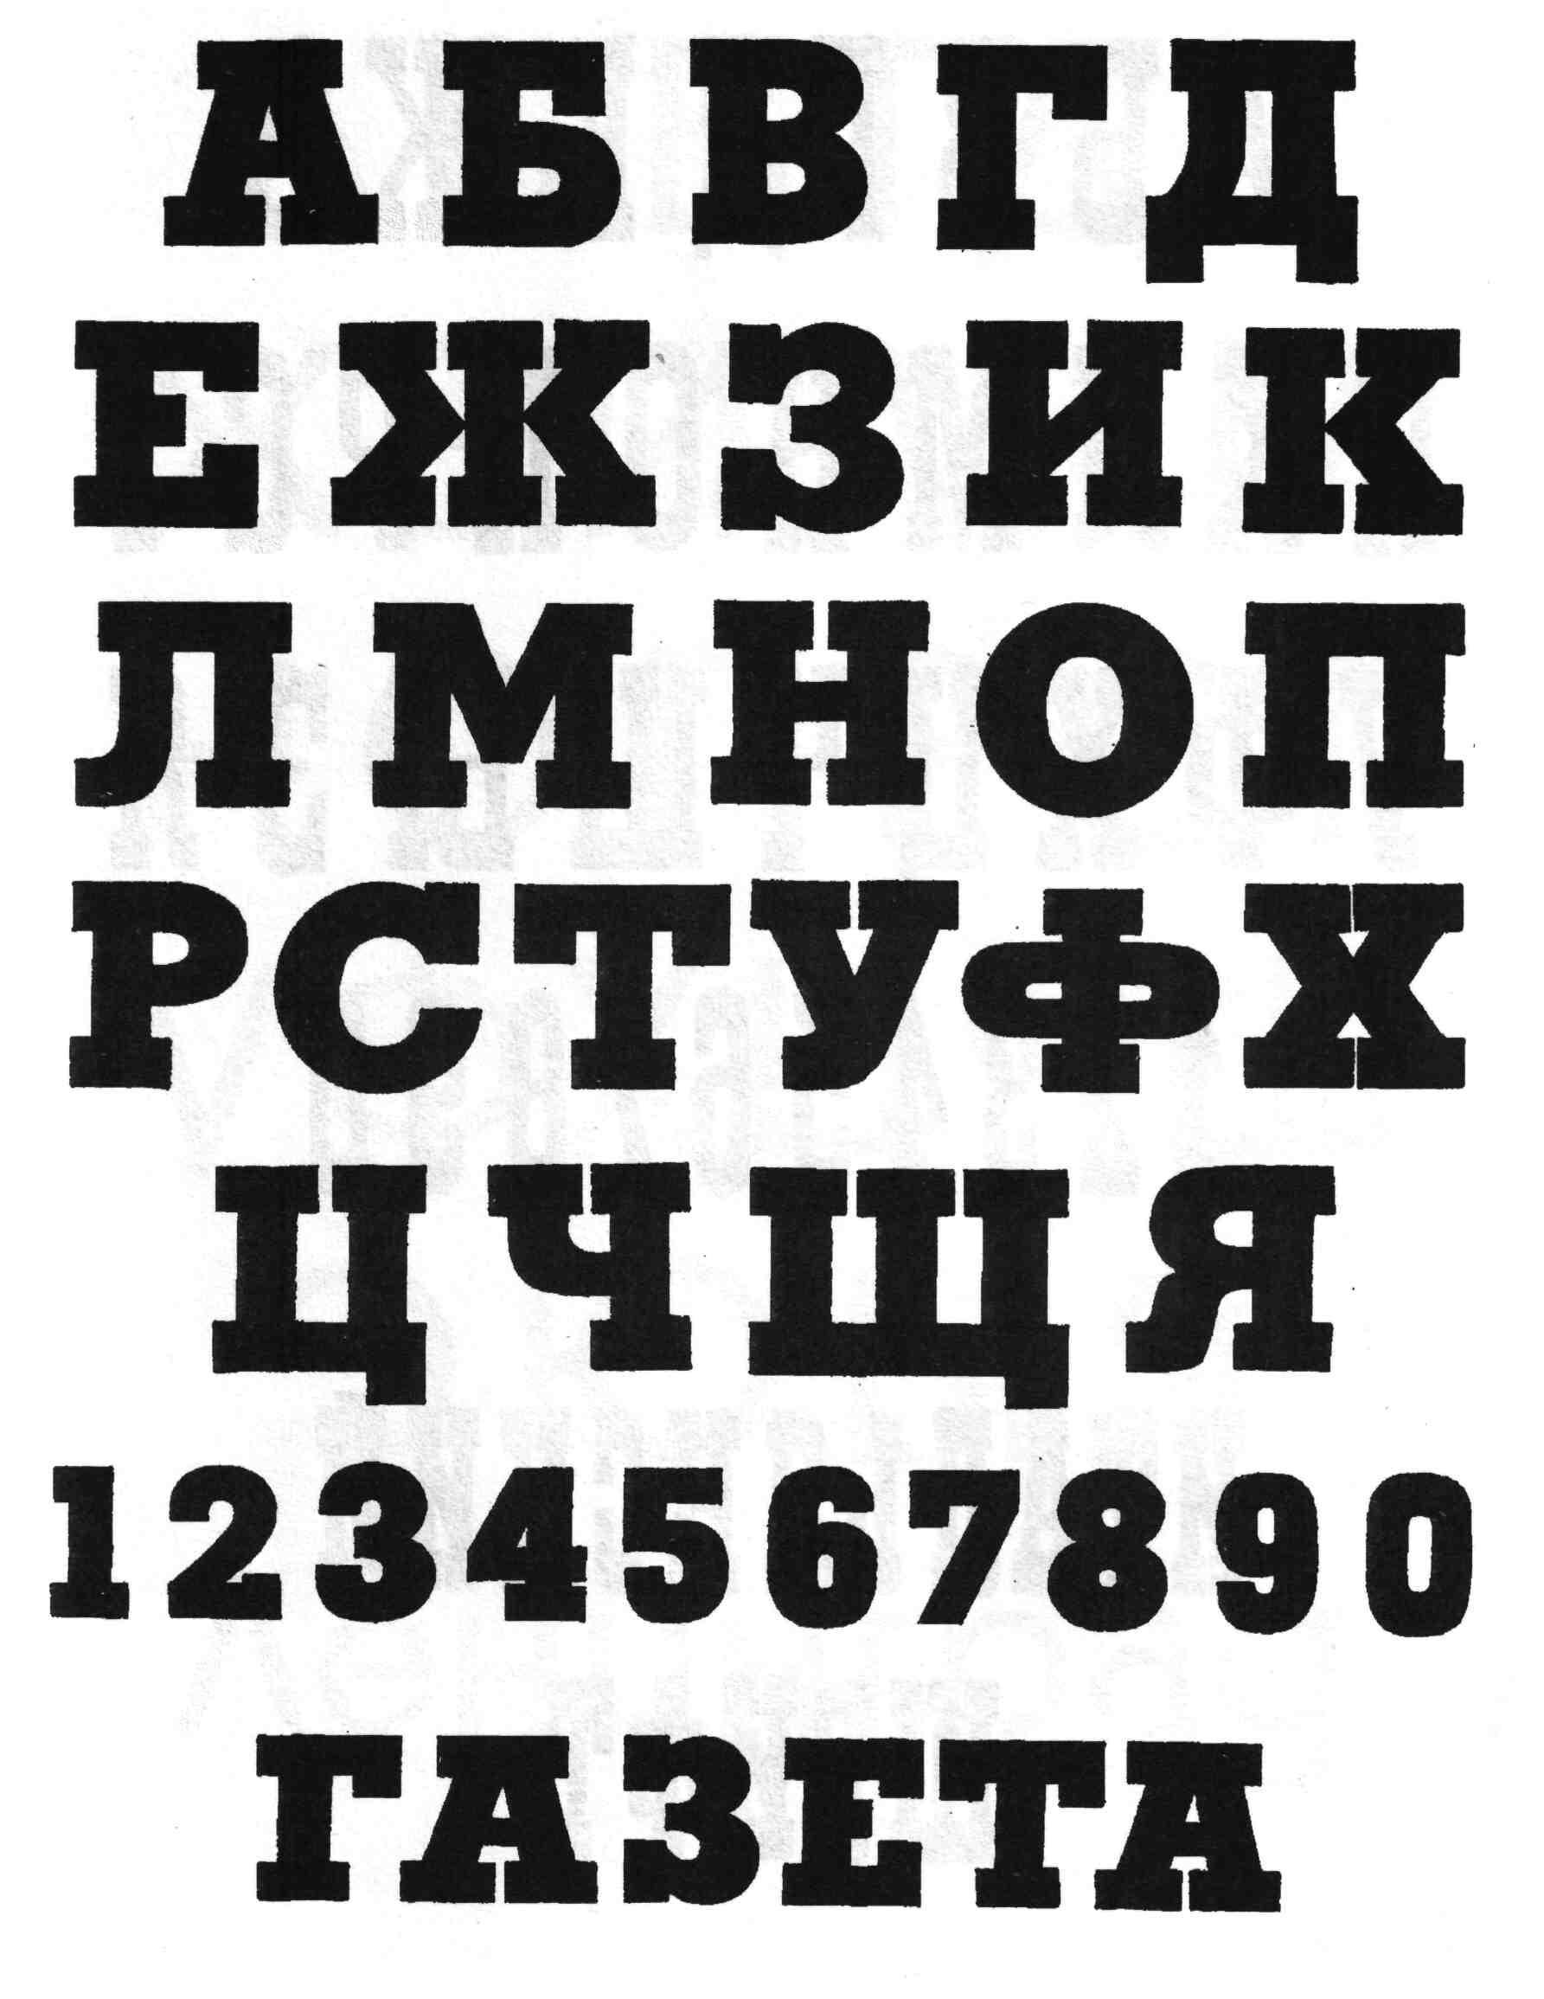
Египетский (брусковый, рубленный) шрифт
Середина 19 века

Slide 41
Гротесковый
Шрифты рубленые (гротесковые) без засечек, неконтрастные.
Могут найти широкое применение в плакатах, рекламе,
при написании лозунгов, призывов.
Эти шрифты хорошо читаются на расстоянии.
Они также могут быть декоративными,
если их выполнить в цвете, контуром или оттененными.

Slide 42
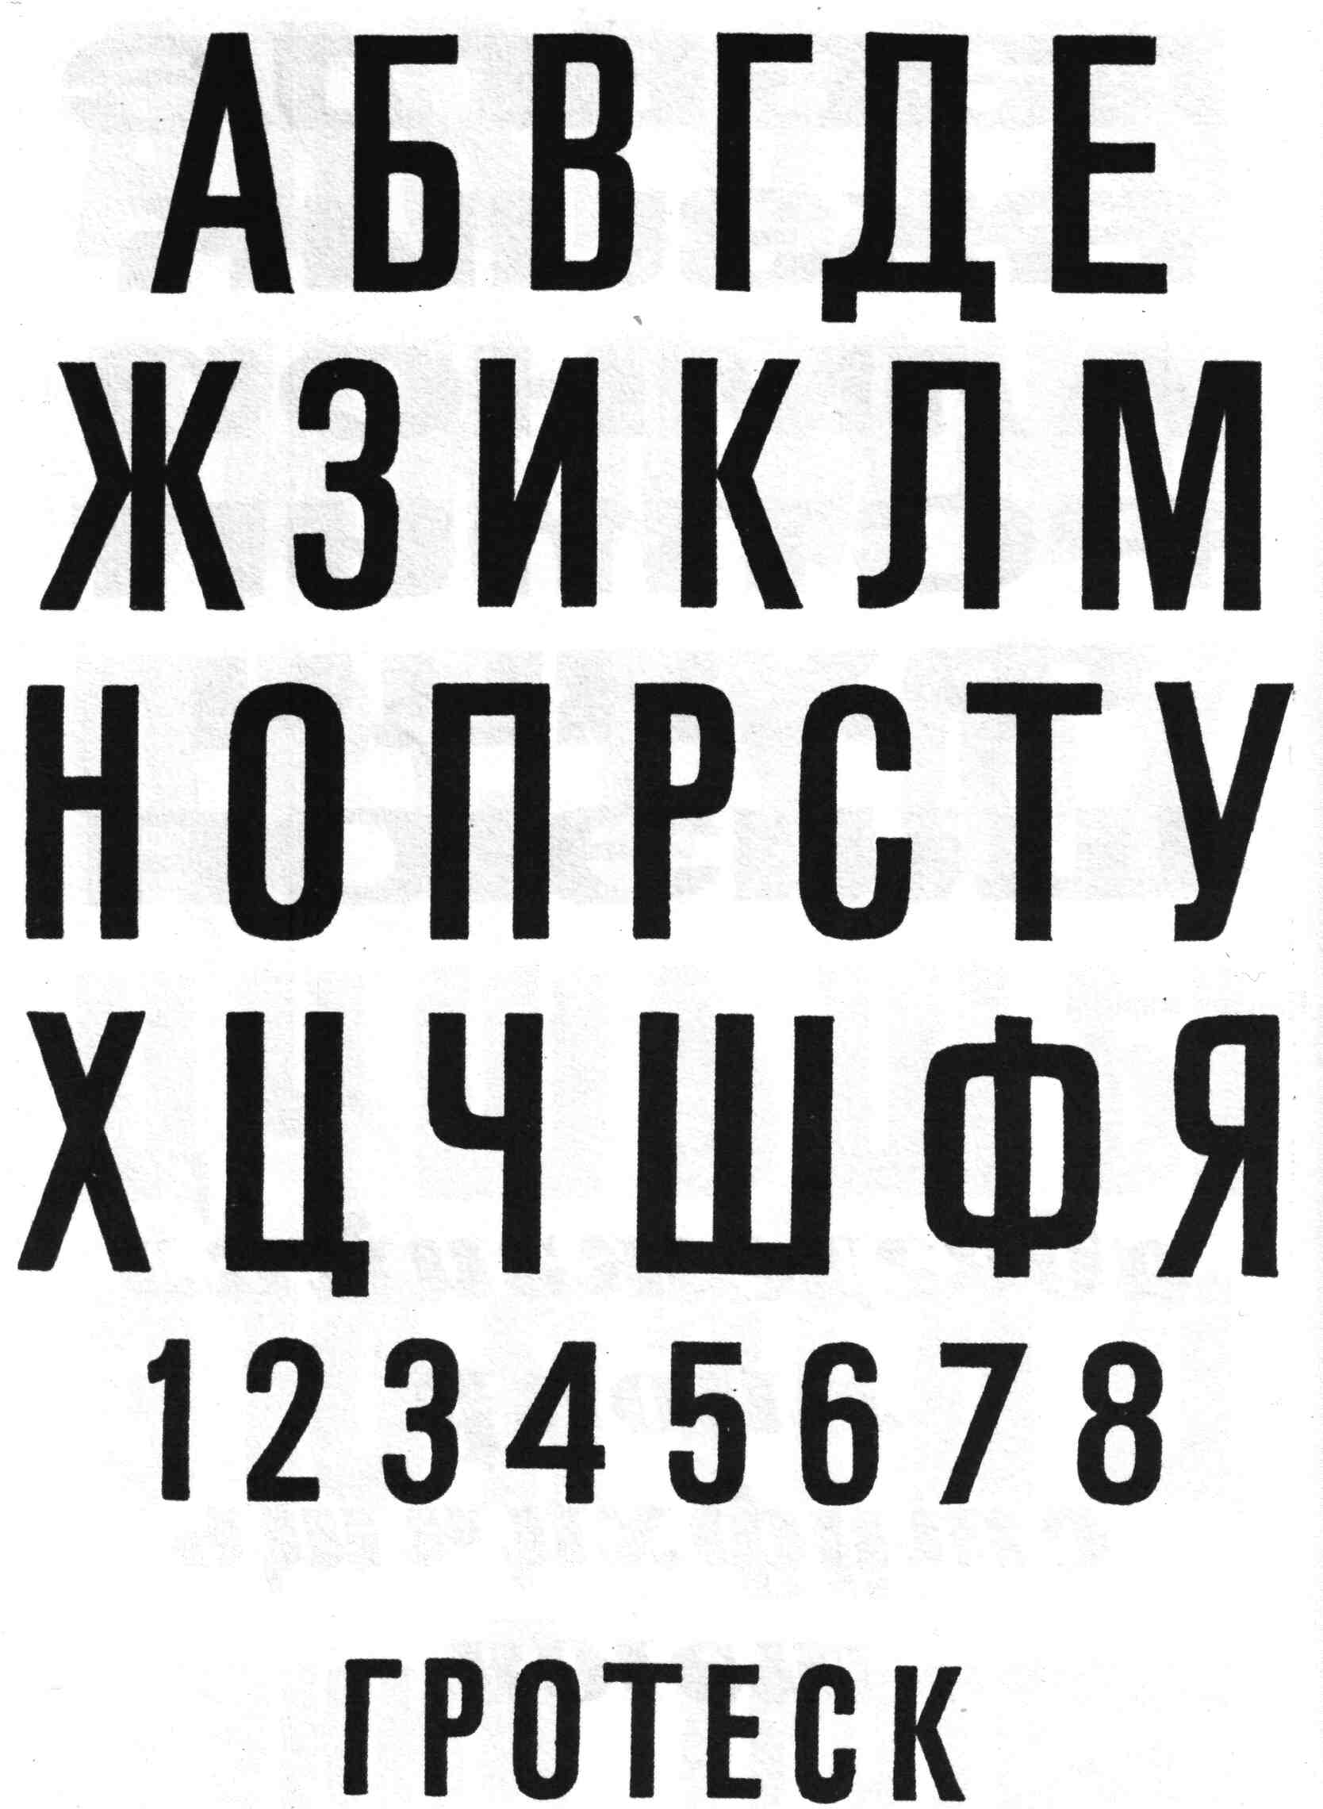
Шрифт гротеск

Slide 43
Русский шрифт

Slide 44
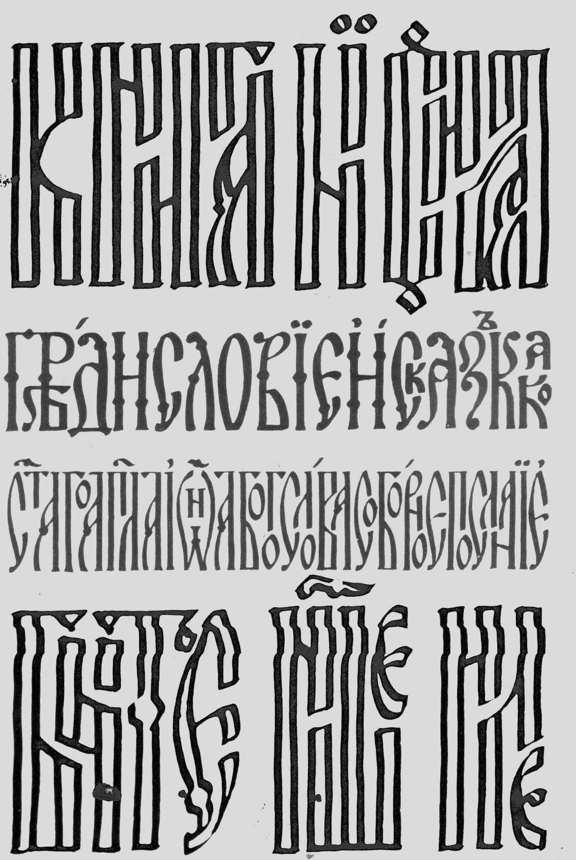
Древнерусская вязь

Slide 45
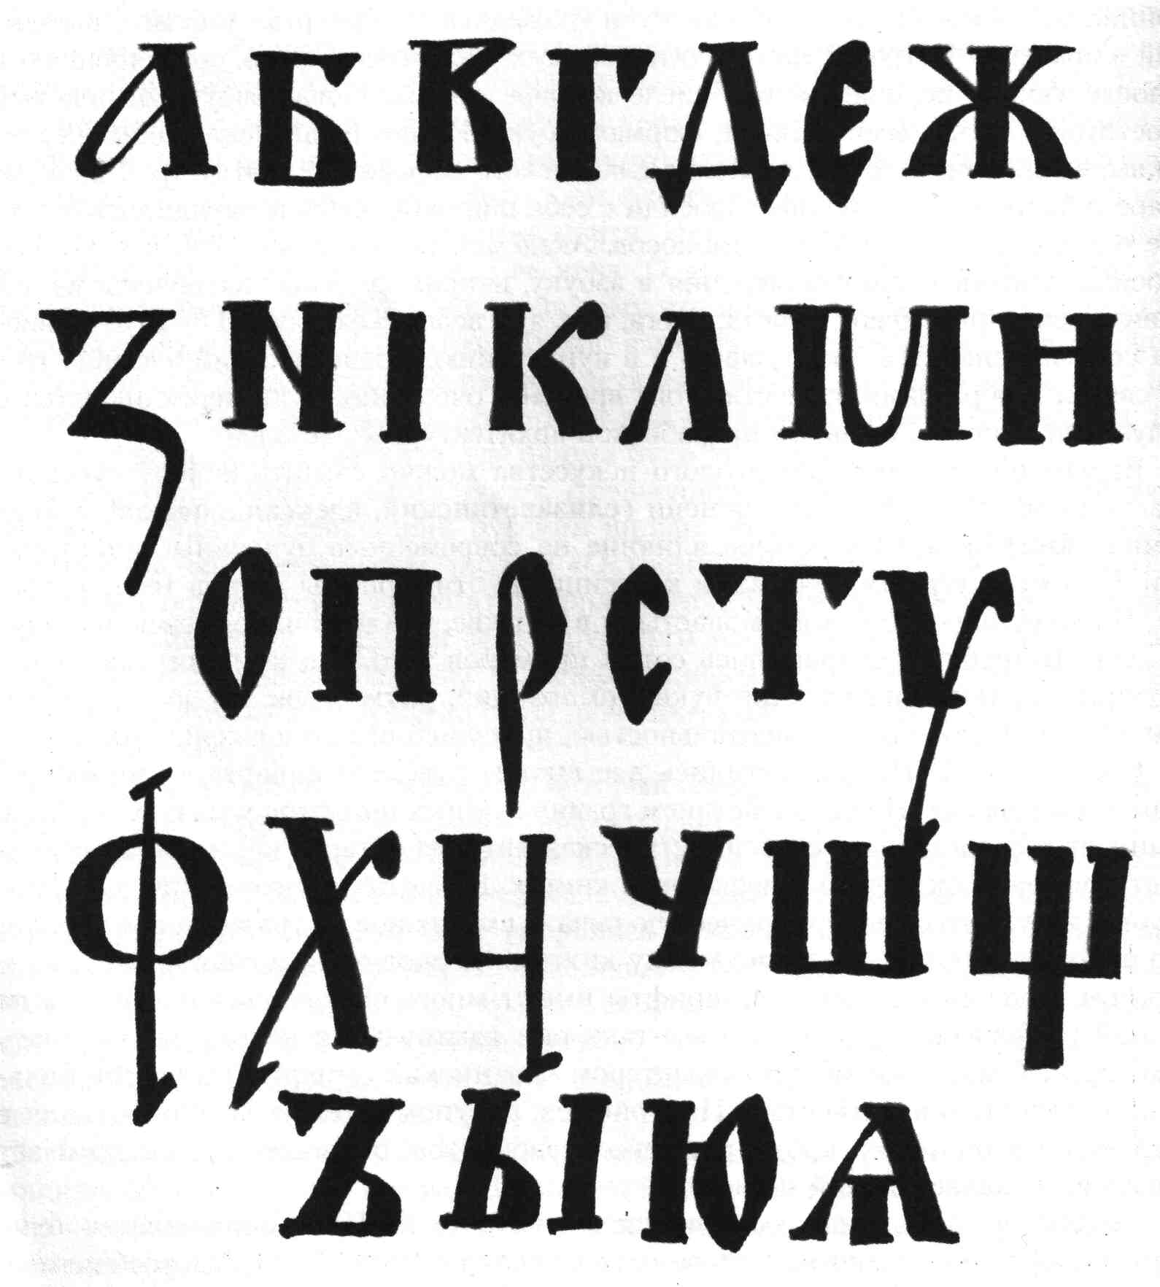
Древнеславянская кириллица
- шрифт устав из «Остромирова Евангелия», 1056г.

Slide 46
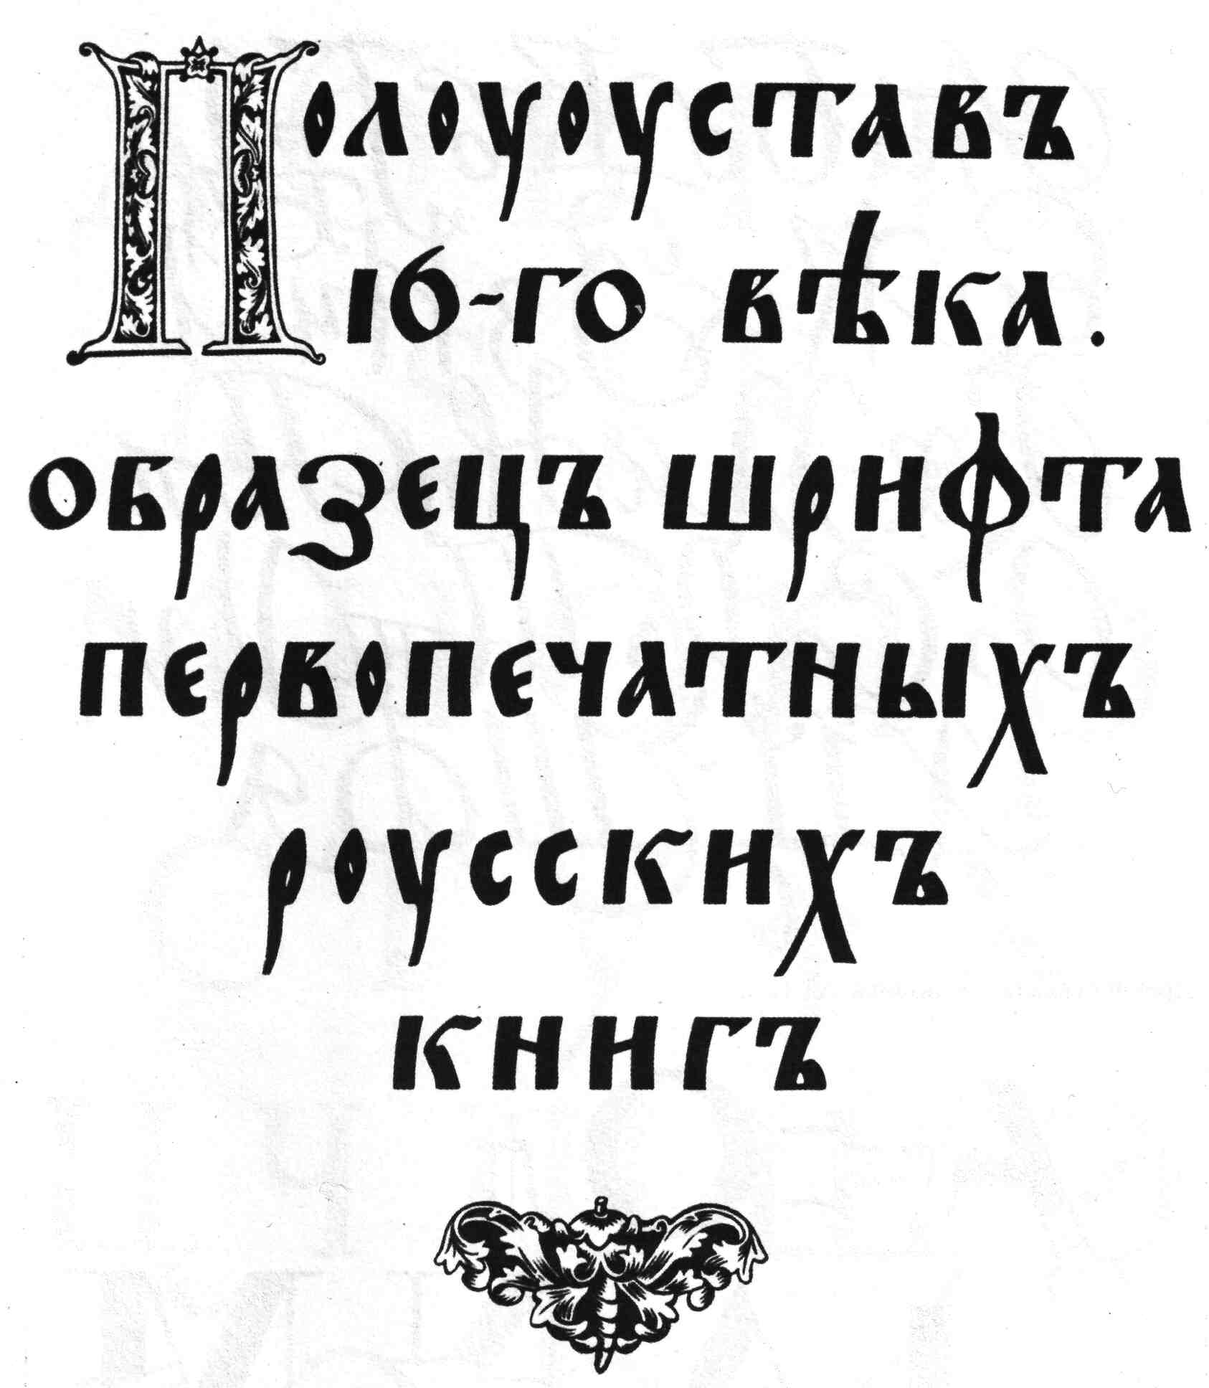
Полуустав –
шрифт русских первопечатных книг
1564г.

Slide 47
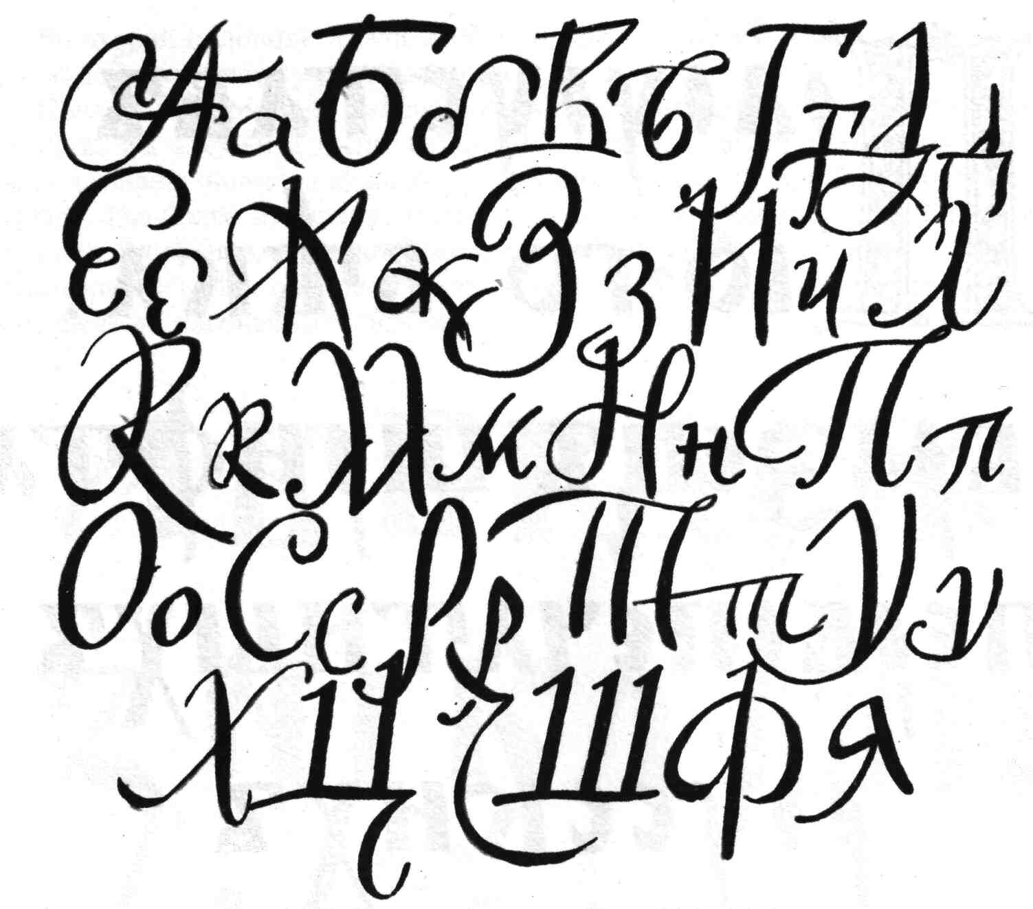
Древнерусская скоропись
17век

Slide 48
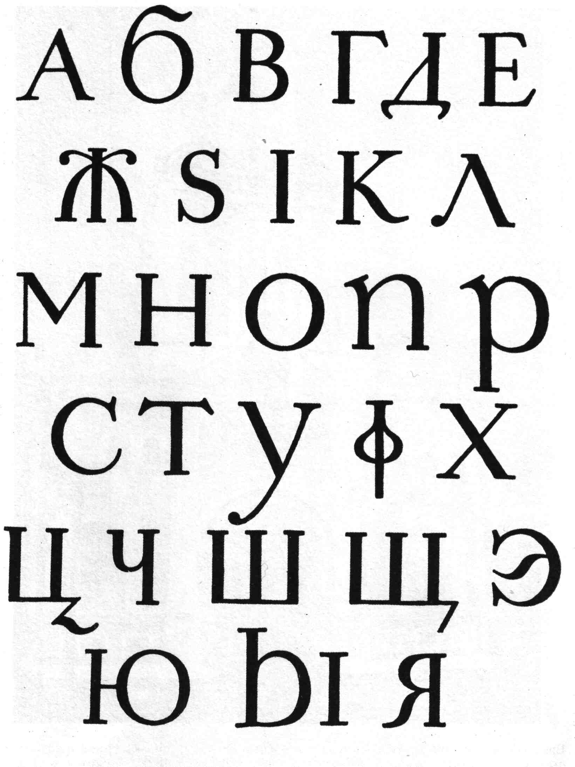
Русский гражданский шрифт
1710г.

Slide 49
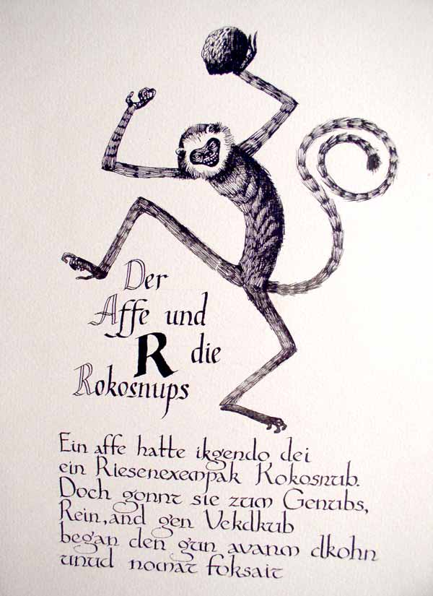

Slide 50
Контурные, оттененные и объемные
декоративные шрифты разных групп,
объединенные по сходству
декоративного решения букв.
Контурность делает их легкими при различных размерах,
и надпись, выполненная таким шрифтом,
может хорошо сочетаться с наборным текстом и украшать его.
Также им можно найти применение
в рекламе, афишах, плакатах.

Slide 51
Так называемые национальные шрифты:
старинный русский, украинский, грузинский, армянский,
индийский, арабский, китайский
(вернее, имитация этих шрифтов).
Эти шрифты, конечно, лучше использовать для надписей
на ту или иную национальную тему.
Например, для рекламы индийского фильма
правильным будет использование имитации
индийского национального шрифта.
Готический шрифт лучше использовать
как декоративный для написания текста об истории Германии и т.д.

Slide 52
Декоративные, орнаментированные,
старые и новые,
на русской и латинской основе.
Их можно широко использовать для создания дизайна этикеток,
художественной литературы и проч.
Шрифты для художественного оформления -
- рукописные и печатные инициалы.

Slide 53
Рукописный
Рукописные, каллиграфические и свободно написанные кистью,
а также шрифты, имеющие сходство с рукописными.
Декоративно выглядит надпись на почетной грамоте или дипломе,
на пригласительном билете или визитной карточке,
текст поздравительного адреса,
выполненный каллиграфическим шрифтом.

Slide 54
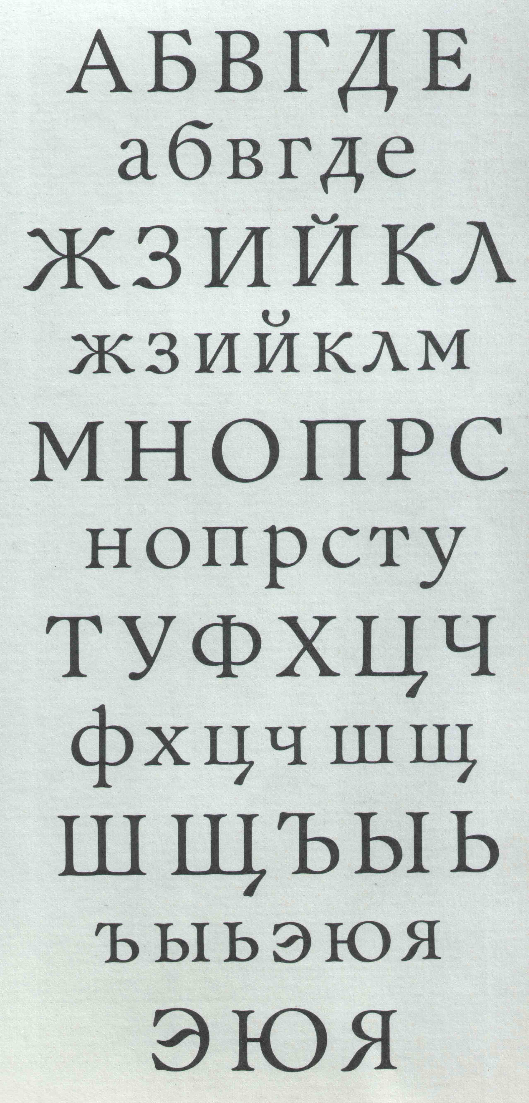
Худ. В.Банникова

Slide 55
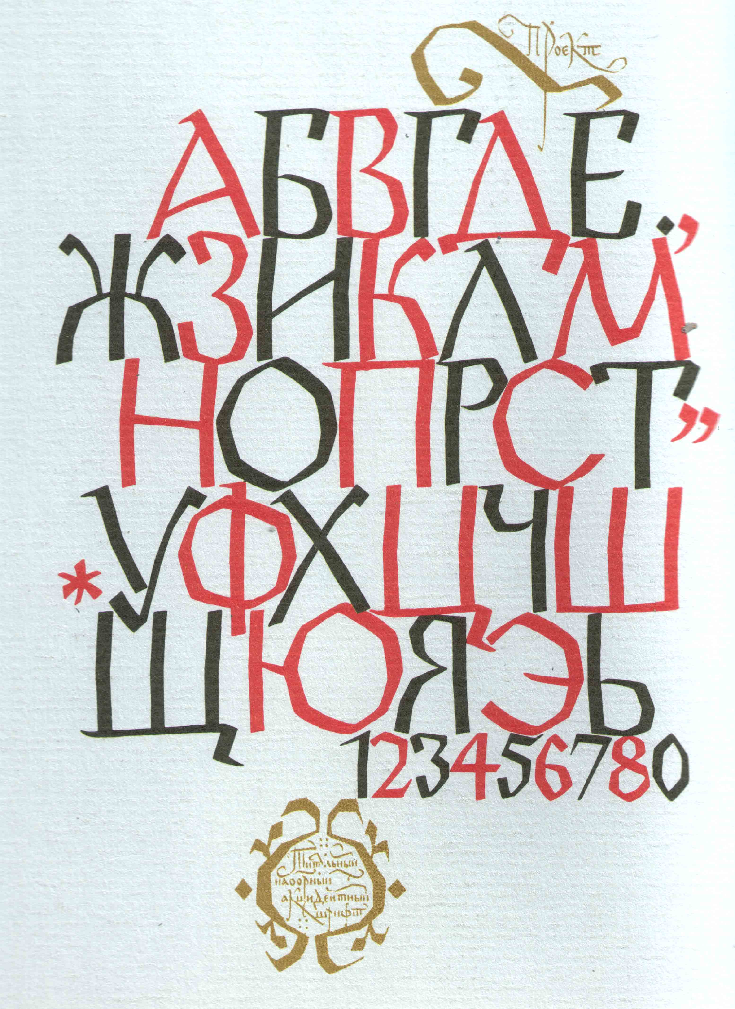
Акцидентный наборный шрифт.
Худ. С.Б.Телингатер. 1960г.

Slide 56
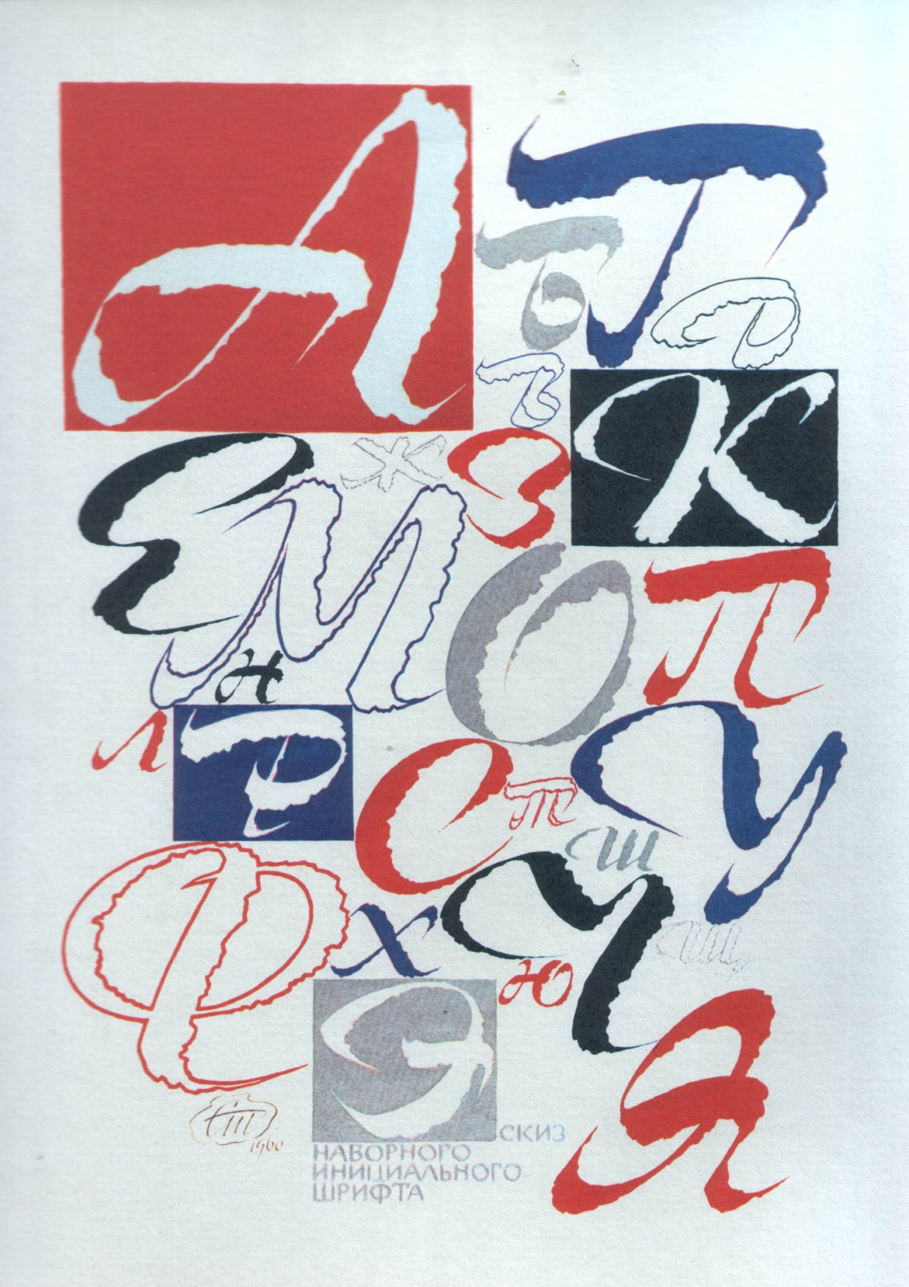
Худ. С.Б.Телингатер. 1960г.

Slide 57
Худ. С.Б.Телингатер.

Slide 58
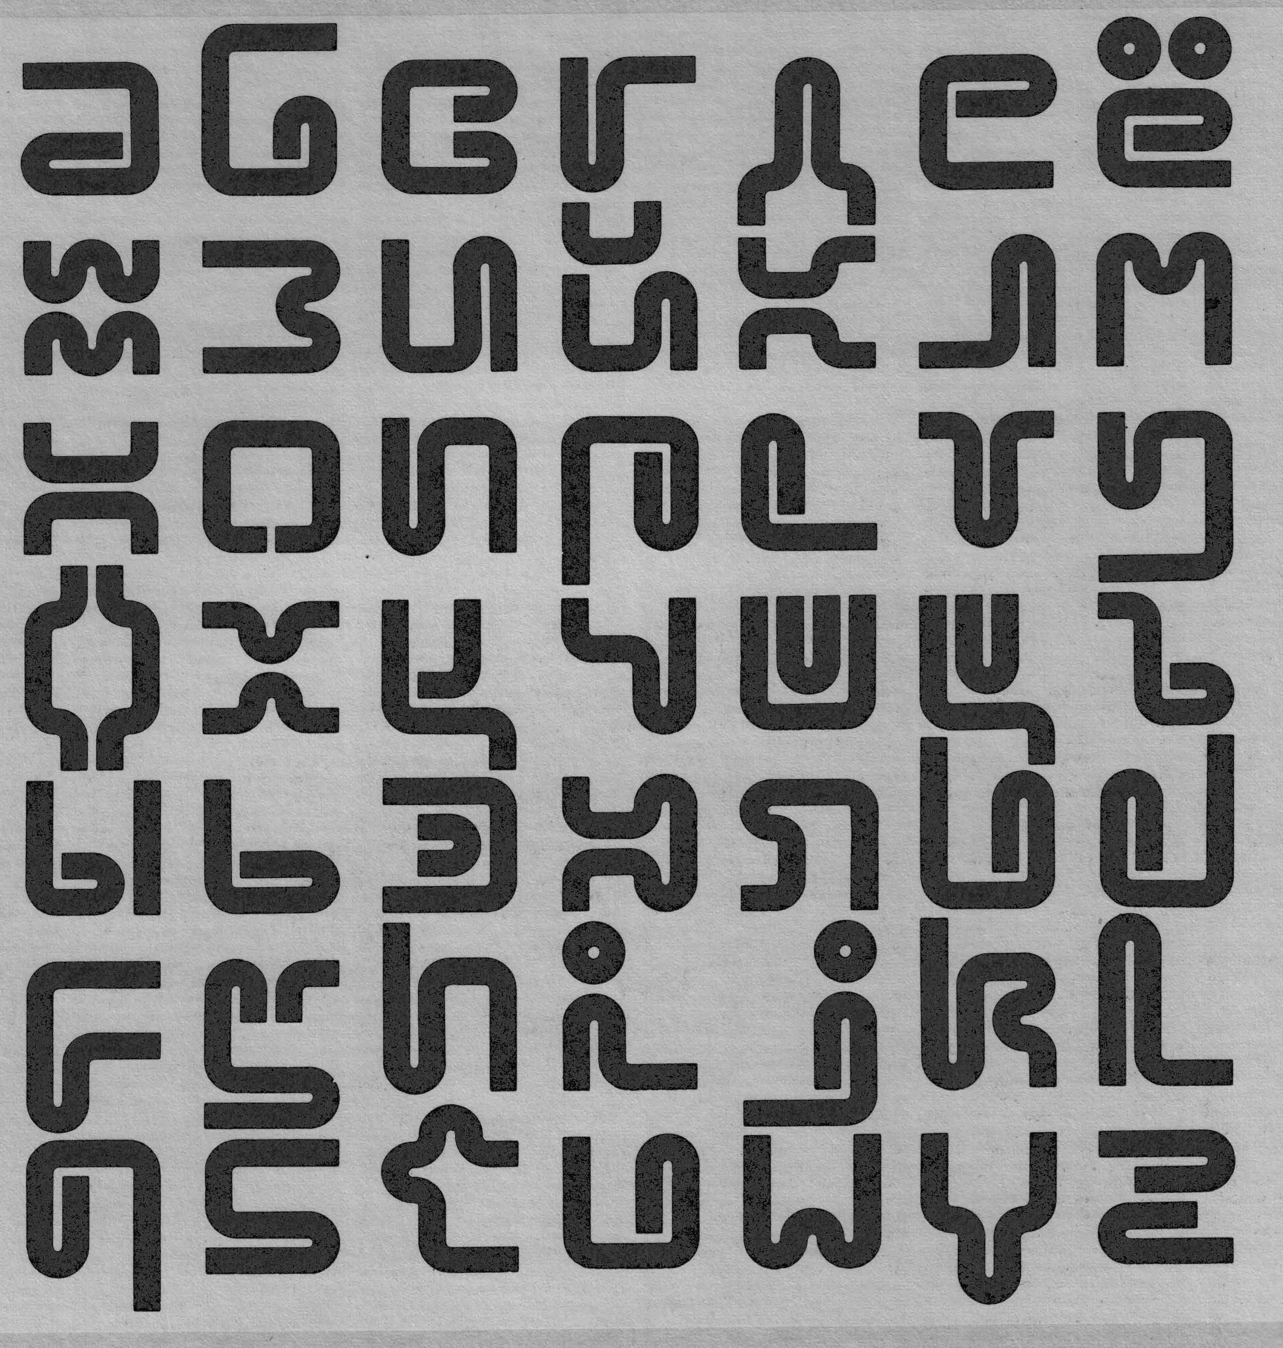

Slide 61
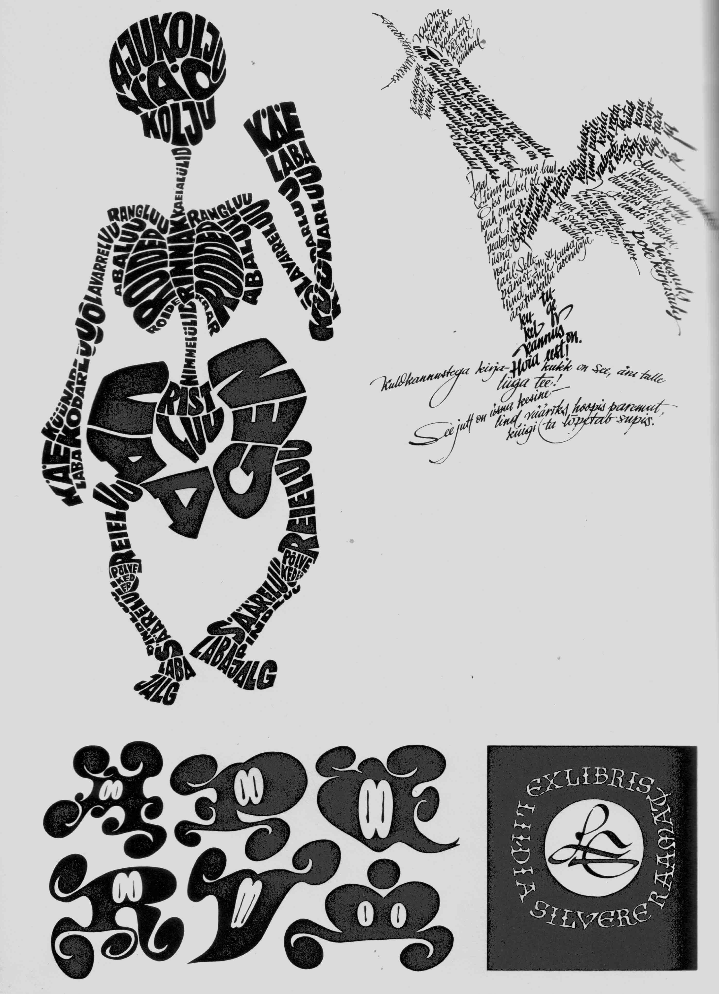

Slide 68
Шрифтовой плакат
Подбор шрифта:
Читаемость
стиль шрифта,
толщина и размер букв,
длина строки,
расстояние между словами,
между строчками,
между абзацами.
Уместность
Гармоничность
Акцент
Основную мысль,
ключевое слово
необходимо выделить
максимально крупным шрифтом.

Slide 69
Первая картинка представляет собой
пример двойного акцента
размером и цветом
(в данном случае ошибочного
заголовок разваливается
на составные части,
которые трудно воспринимать
как одно целое.
Во второй картинке
более грамотное
применение
тех же приемов

Slide 86
Логотип

Slide 88
ЭМБЛЕМА
МЕЖДУНАРОДНОГО МОЛОДЁЖНОГО ДВИЖЕНИЯ
«ЦАРСКИЕ ОХОТНИКИ»

Slide 89
Фирменный стиль
Визитки
Бланки
Конверты
Реклама

Slide 90
ЛОГОТИП ГАЗЕТЫ или ЖУРНАЛА

Slide 91
Знак основан на типографическом решении буквы «Т»,
которая лежит в основе куба организованном совокупностью трех
разнонаправленных стрелок,
что символизирует общность сообщества дизайнеров.

Slide 92
Стилистика SMS — «смайлики».

Slide 93
Два варианта.
Второй вариант более эмоционален и подвижен
персонаж находится в движении. Он изо всех сил старается дотянуться
до звезд, которые совсем рядом. На его груди так же сияет звездочка.
Звезды символизируют успех, мастерство, талант.
Персонаж ни на секунду не сомневается в своих способностях,
он открыт новым идеям, он хочет и может сделать мир лучше.
Он — участник «The SmARTest».

Slide 94
Фундаментальное базовое образование,
непрерывный творческий поиск,
готовность в любой момент
«вспыхнуть, пронестись звездой»,
и как следствие достижение результата.

Slide 95
Квадрат — это статичная фигура. Использованы законы динамики,
поворачивая квадрат под определенным углом, что символизирует
нестандартное мышление и свободу самовыражения в творчестве.
Вписывая в него шрифтовую композицию, в которой буква «А»
стилизована под циркуль — рабочий инструмент всех дизайнеров. Красный цвет — оптимизм и уверенность. Яркий контраст
подчеркивает слово ART- искусство, делает на нем акцент.

Slide 96
«Мышка» в руке компьютерного
дизайнера исполняет роль карандаша, кисти, фломастера, то есть является одним из главных инструментов, а , следовательно, «достойна» стать логотипом конкурса дизайнеров!

Slide 97
Логотип представляет собой
компоновку шрифтового написания и графический элемент

Slide 98
графический символ,
в котором эмблема компонуется с шрифтовым написанием,
причём в «тексте» выделена, как наиболее значимая,
центральная часть (ART) — его смысловое и композиционное ядро.

Slide 99
аккуратность, умеренность, и одновременно хитрость, смелая
неординарность и «завиральность».

Slide 100
Человек — это творец.
Он познает мир и самого себя, творит культуру и собственную историю.
В течение всей жизни, он самовыражается путем поиска, развития и совершенствования.
Узнает все больше нового и интересного. Ставит перед собой цели, достигает их,
изменяясь и изменяя окружающий его мир. Каждую минуту он делает выбор,
который в дальнейшем определяет его будущее,
приближает к осуществлению заветной мечты.

Slide 102
открытки

Slide 113
ЭКСЛИБРИС

Slide 114
Экслибрис
Студенческая работа
«Строительный техникум»

Slide 116
Графити

Slide 117
ОТКРЫТКА
Авторская работа

Slide 118
Реклама
Студенческая работа
«Строительный техникум»

Slide 119
Реклама
Студенческая работа
«Строительный техникум»

Slide 120
Реклама
Студенческая работа
«Строительный техникум»

Slide 121
ОБЛОЖКА
ЖУРНАЛА
ЖАЖДА
Студенческая работа
«Строительный техникум»
№ 6(12)

Slide 122
Реклама
Студенческая работа
«Строительный техникум»

Slide 123
Реклама
Студенческая работа
«Строительный техникум»

Slide 124
Реклама
Студенческая работа
«Строительный техникум»

Slide 125
Реклама
Студенческая работа
«Строительный техникум»

Slide 126
Банер
Студенческая работа
«Строительный техникум»
Студенческая работа
4ДС «КнАГТУ»

Slide 127
Банер
Студенческая работа
4ДС «КнАГТУ»

